Slide 1
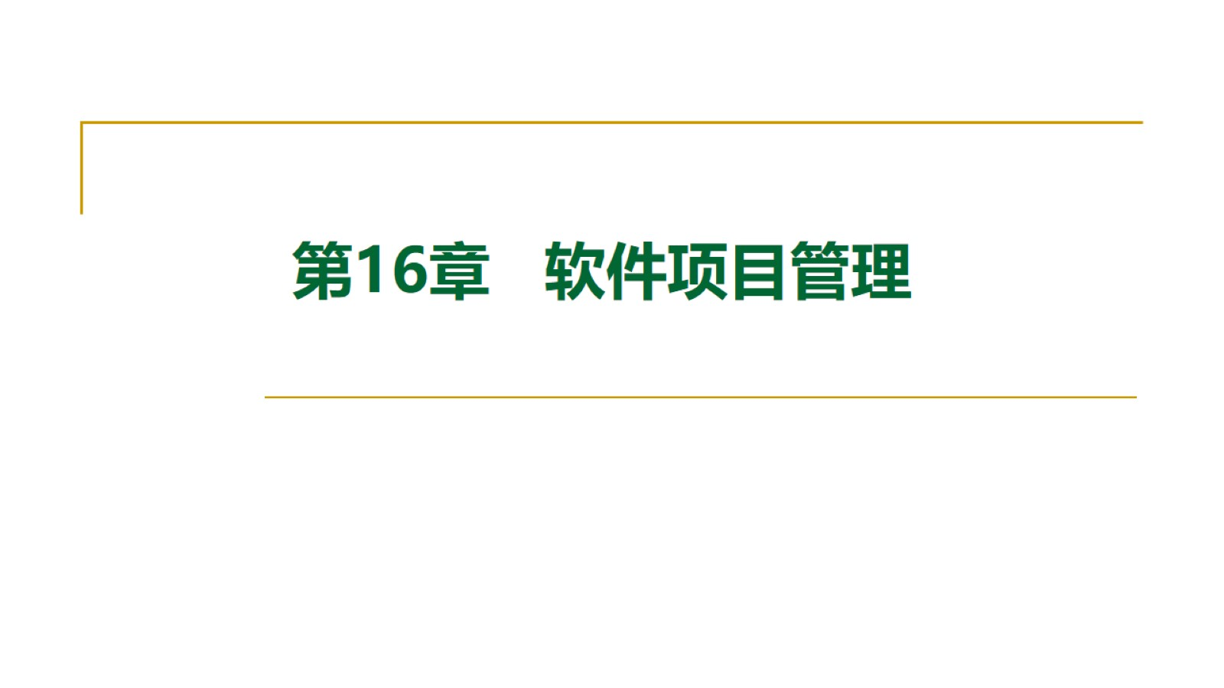

Slide 2
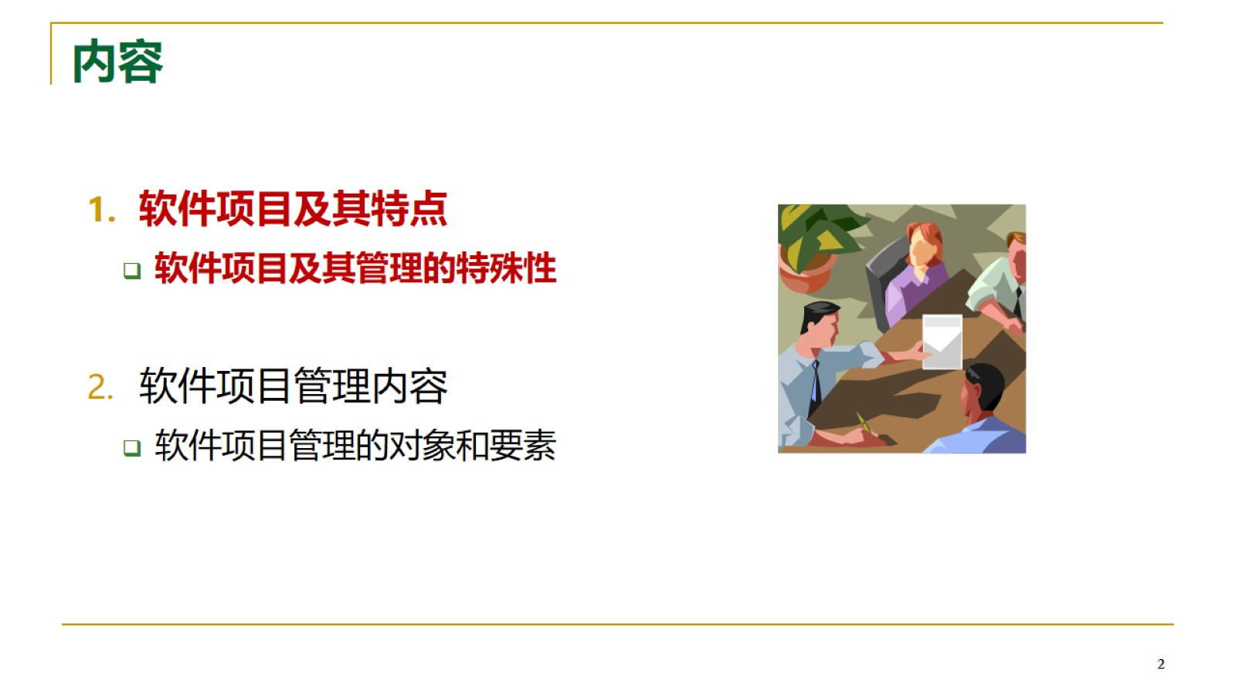
内容

Slide 3
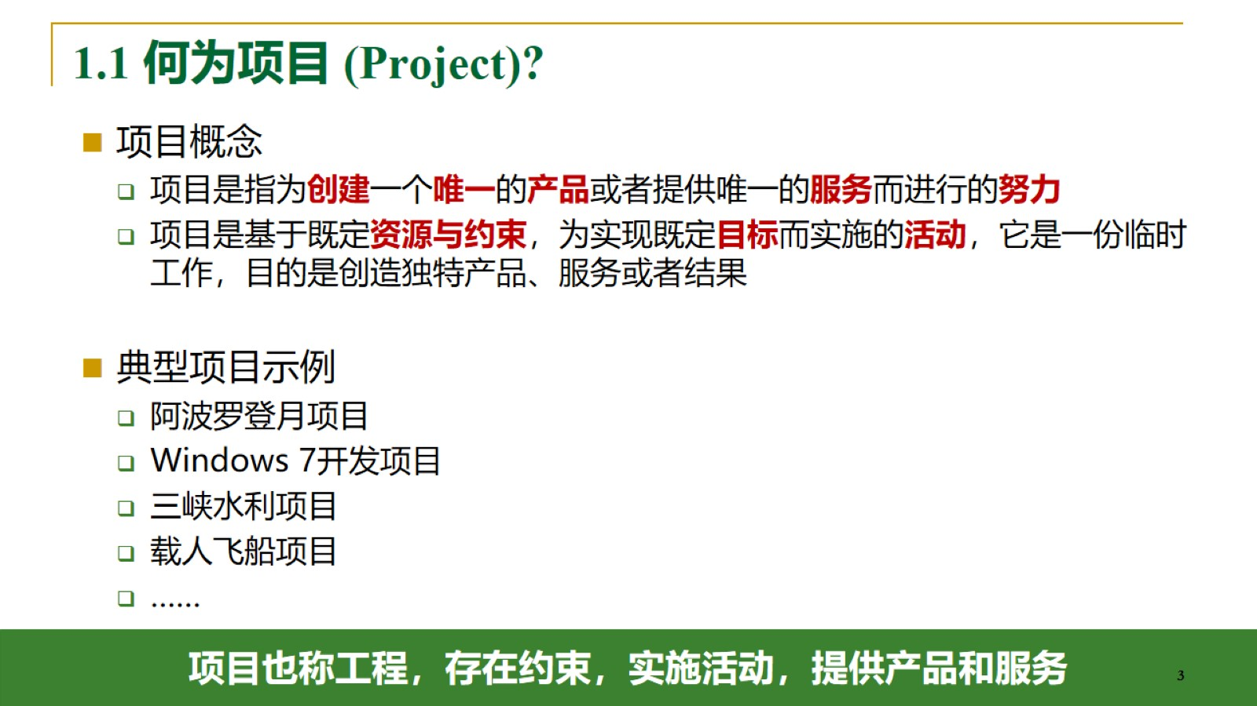
1.1 何为项目 (Project)?

Slide 4
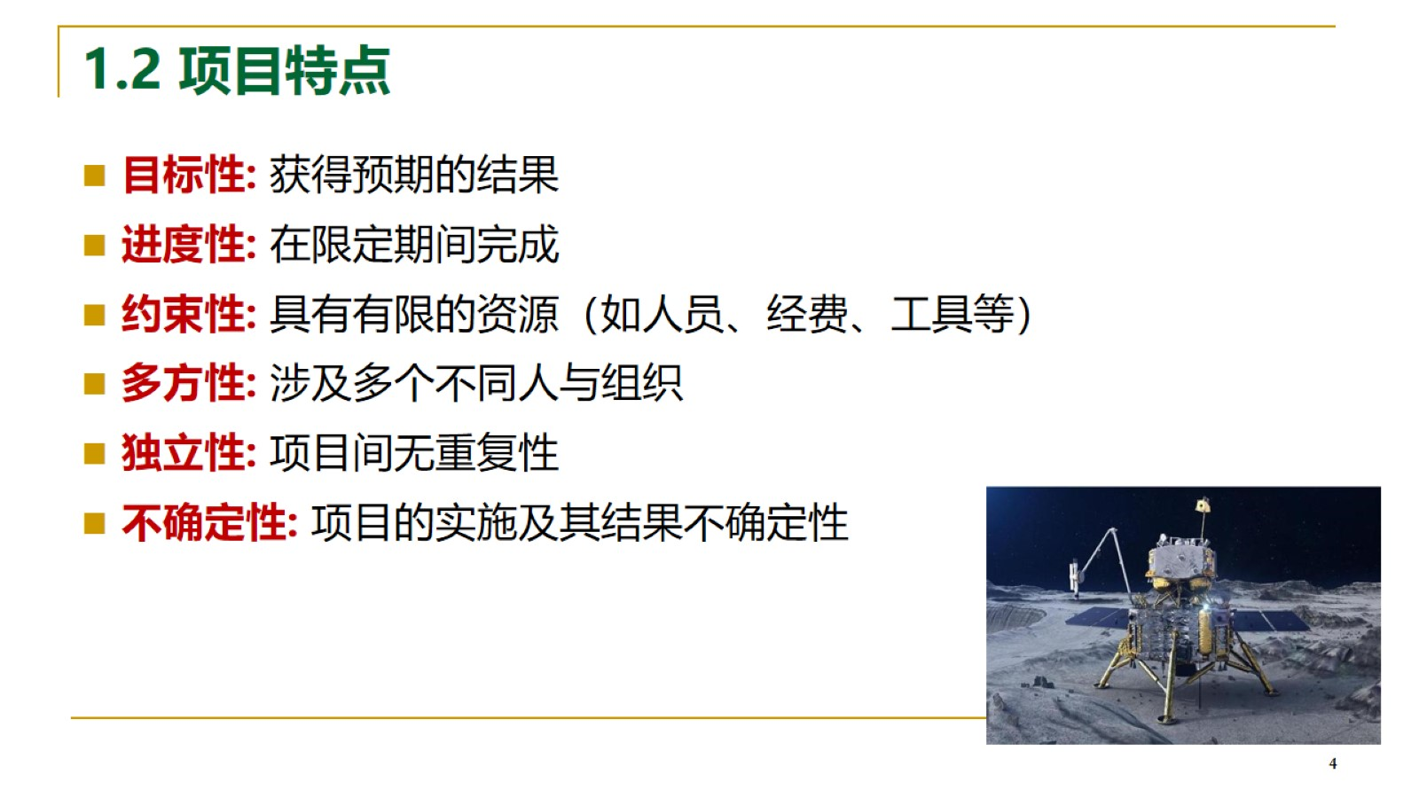
1.2 项目特点

Slide 5
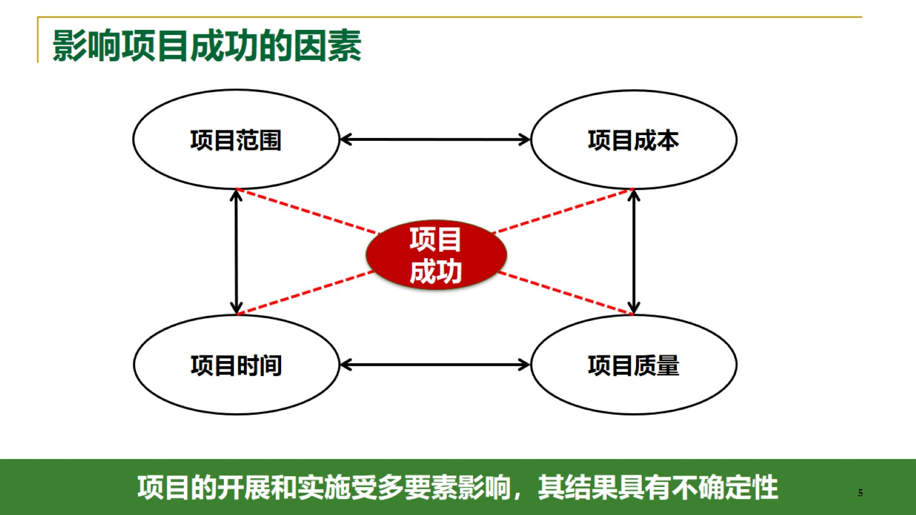
影响项目成功的因素

Slide 6
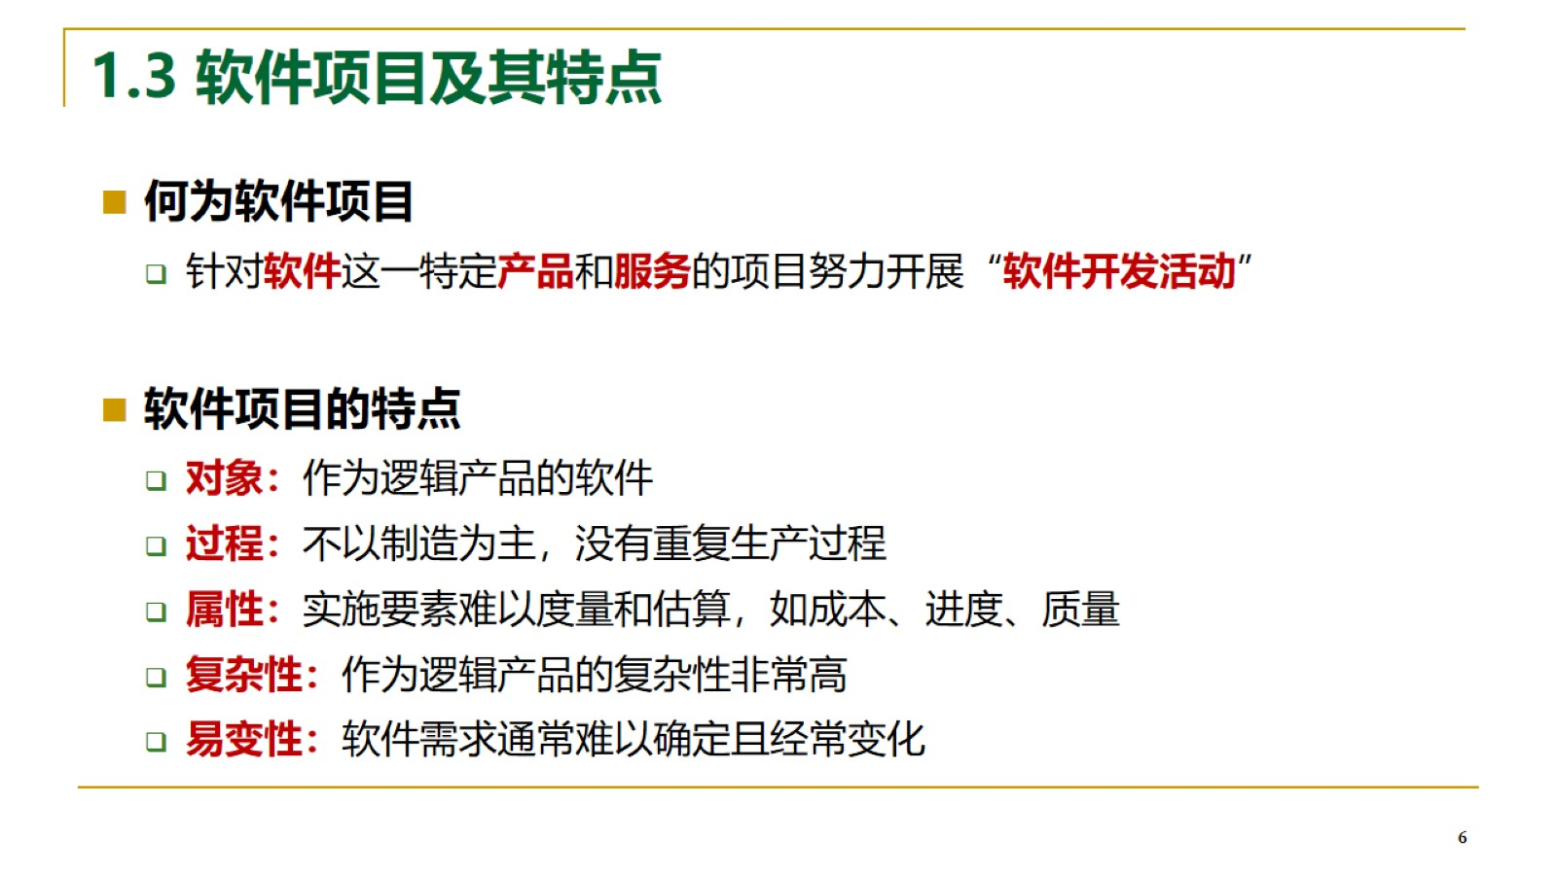
1.3 软件项目及其特点

Slide 7
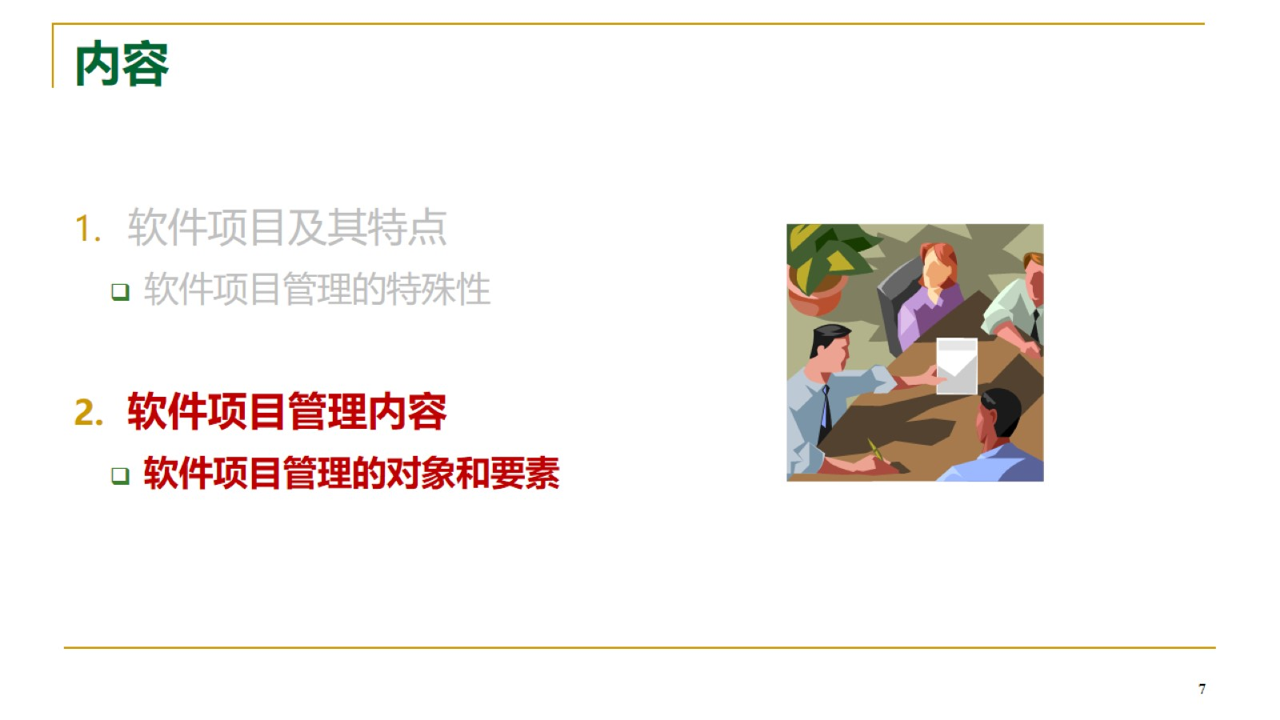
内容

Slide 8
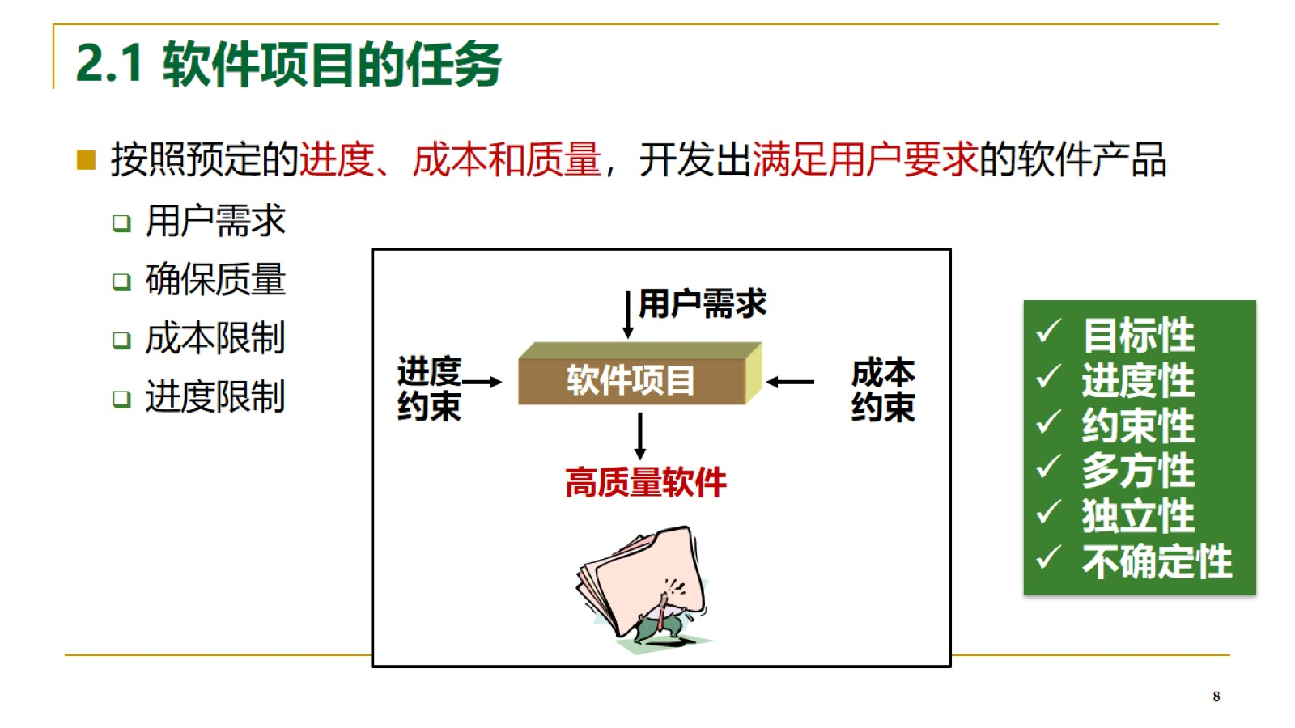
2.1 软件项目的任务

Slide 9
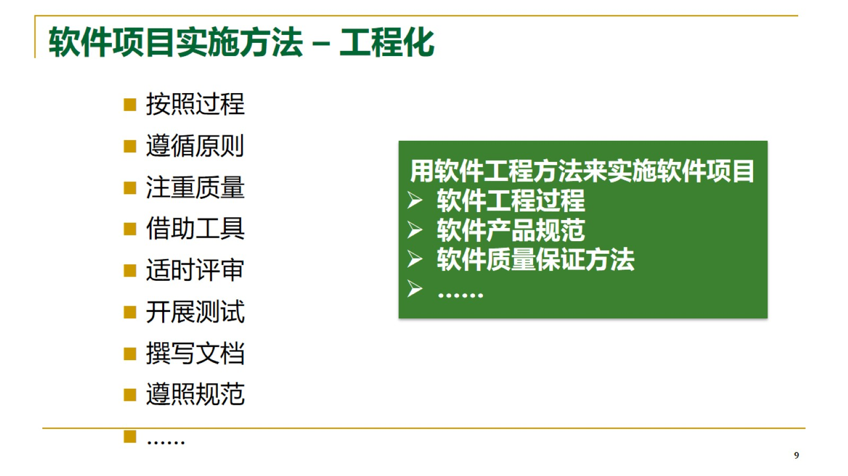
软件项目实施方法 – 工程化

Slide 10
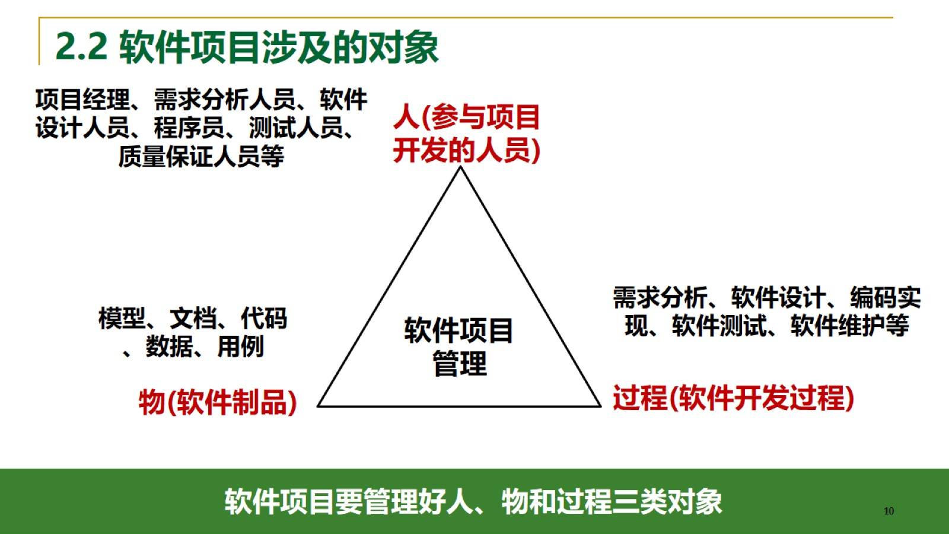
2.2 软件项目涉及的对象

Slide 11
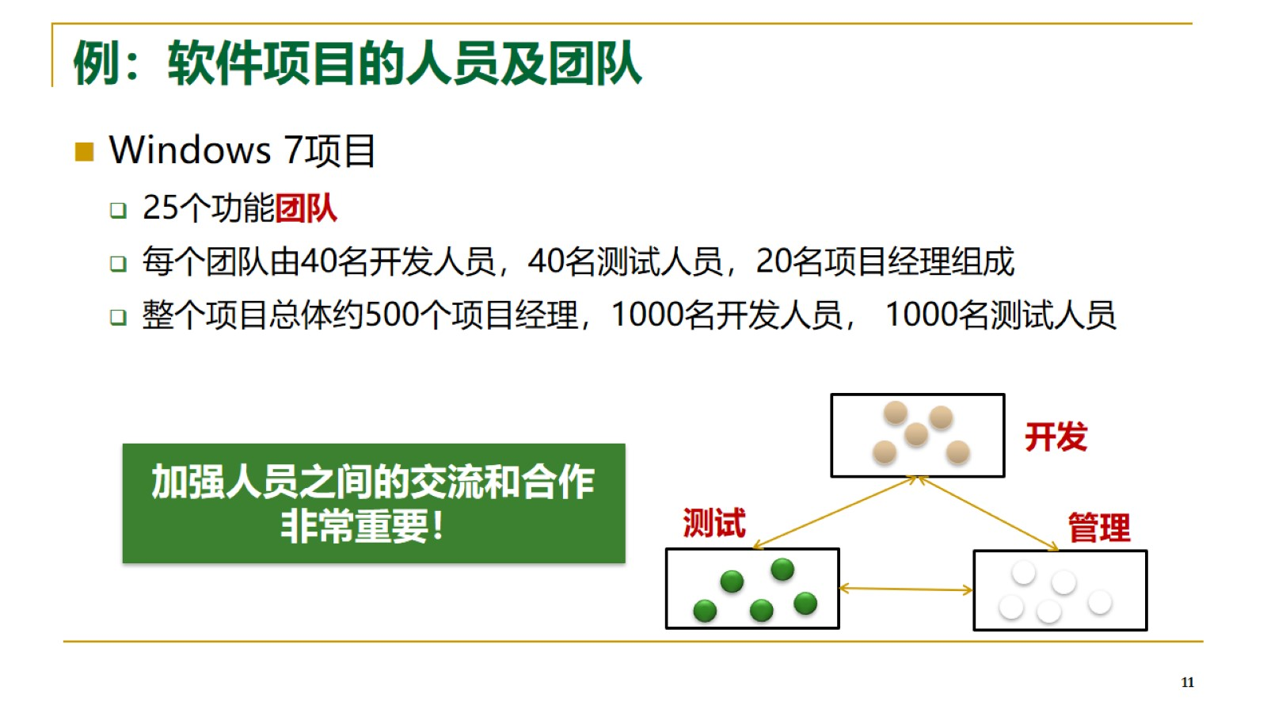
例：软件项目的人员及团队

Slide 12
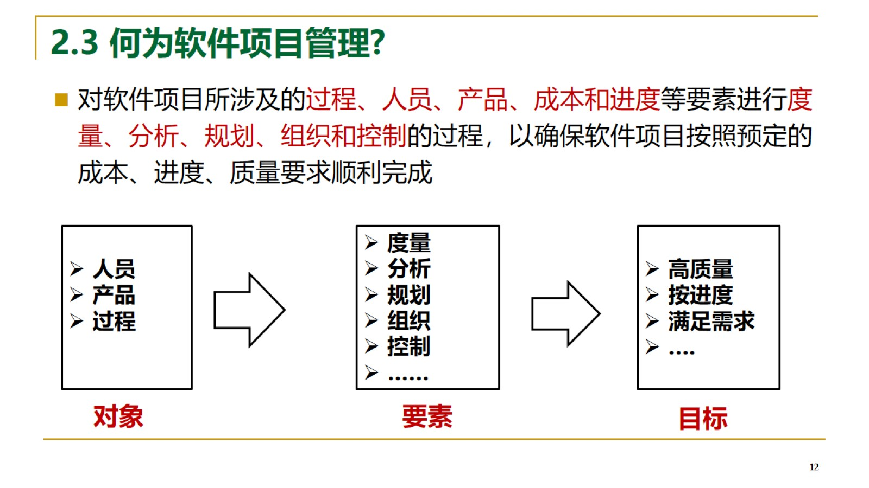
2.3 何为软件项目管理?

Slide 13
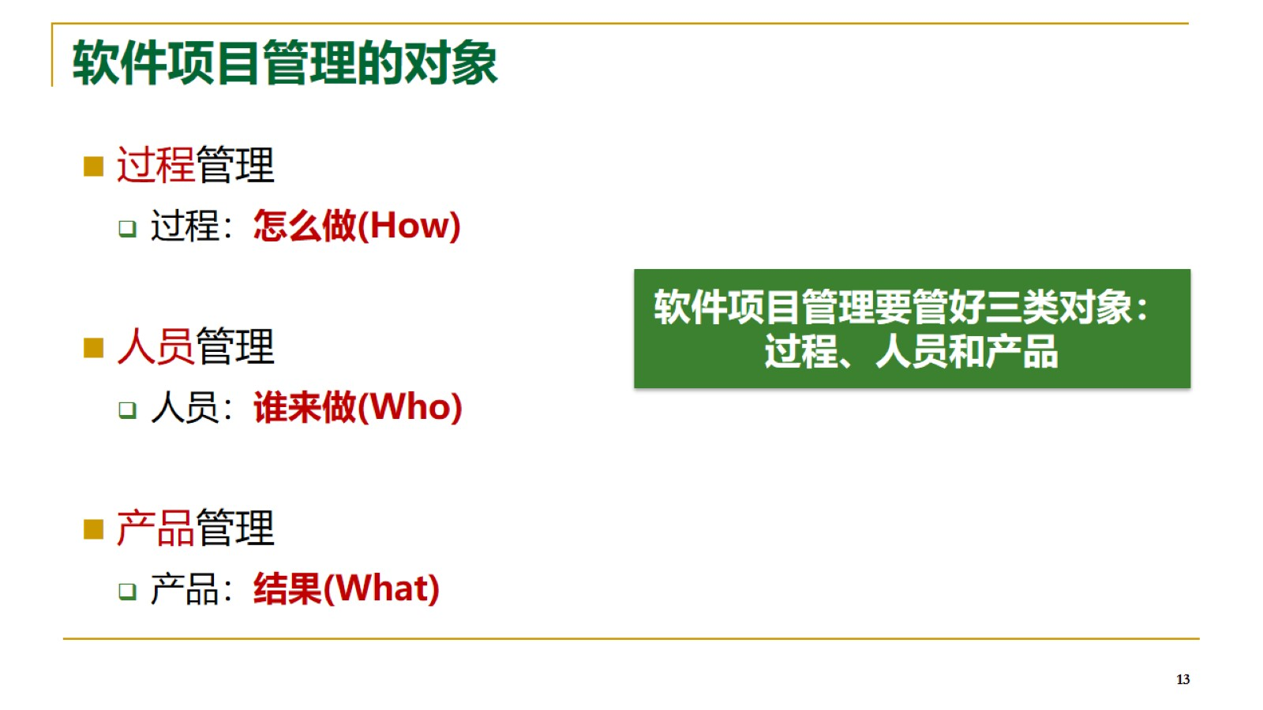
软件项目管理的对象

Slide 14
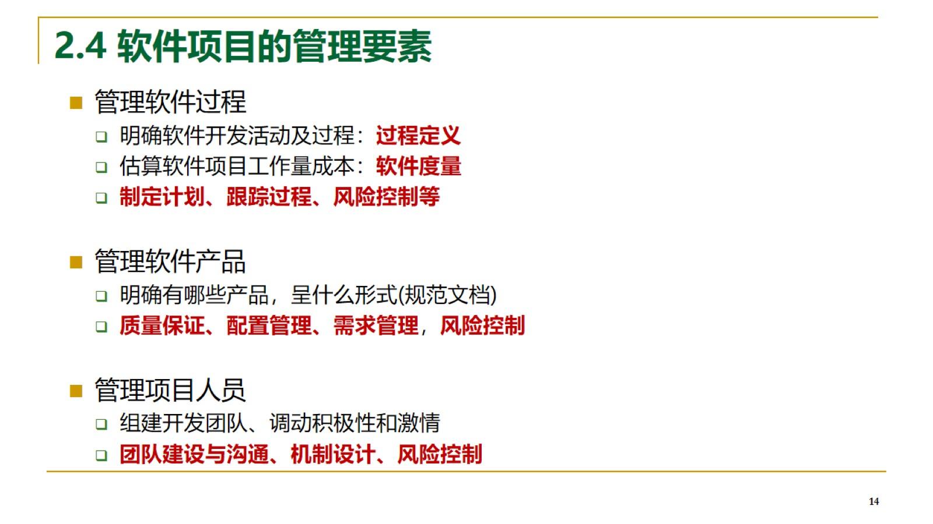
2.4 软件项目的管理要素

Slide 15
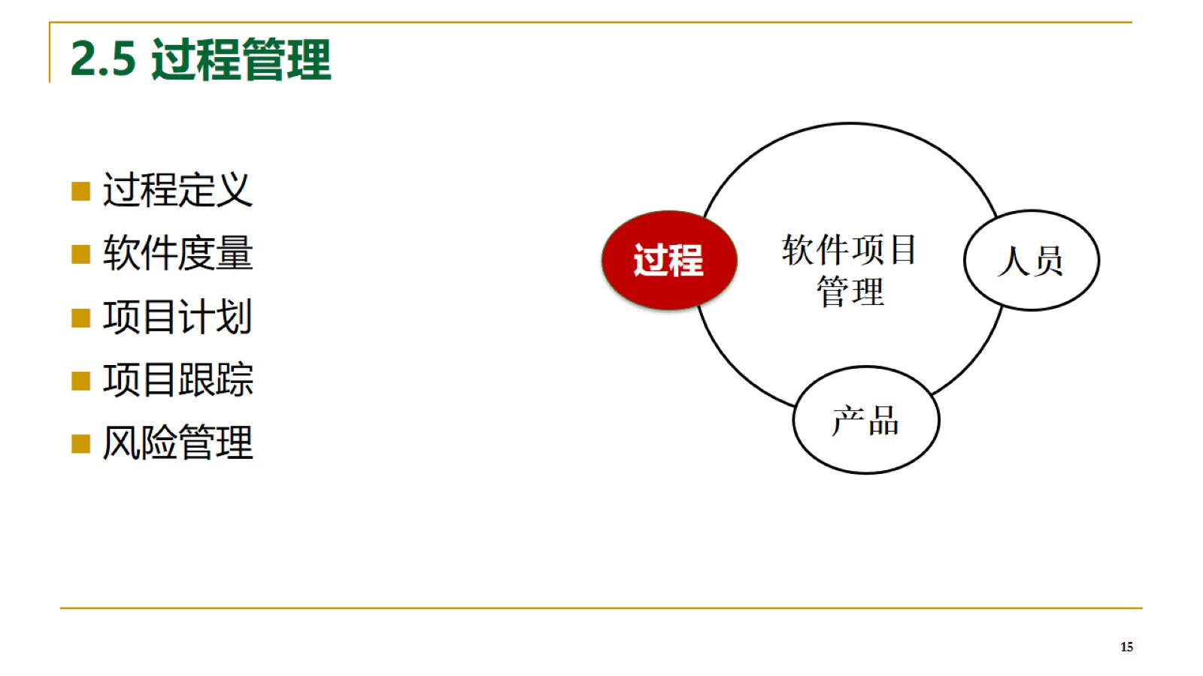
2.5 过程管理

Slide 16
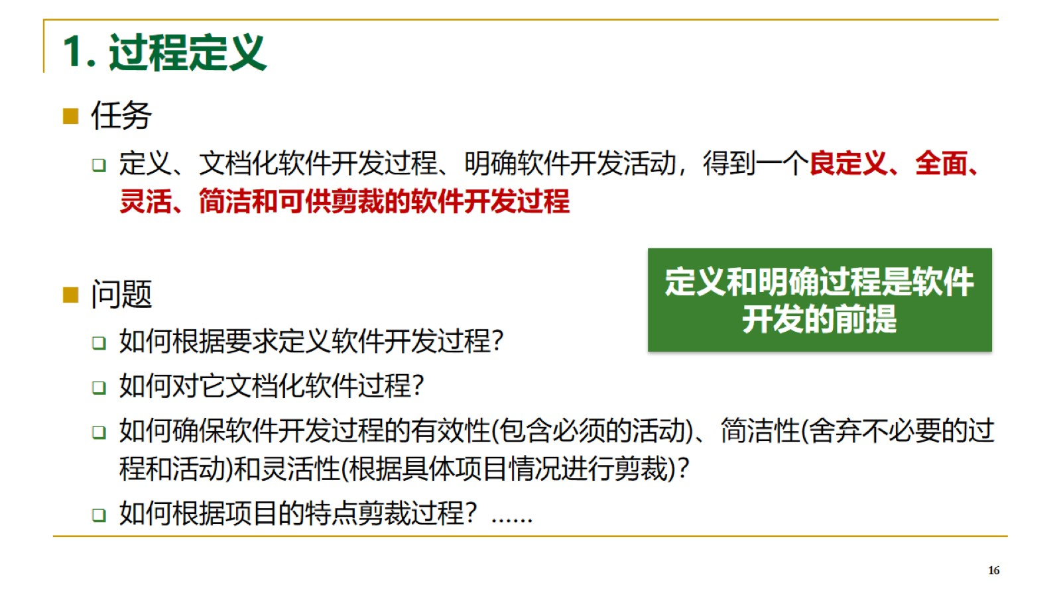
1. 过程定义

Slide 17
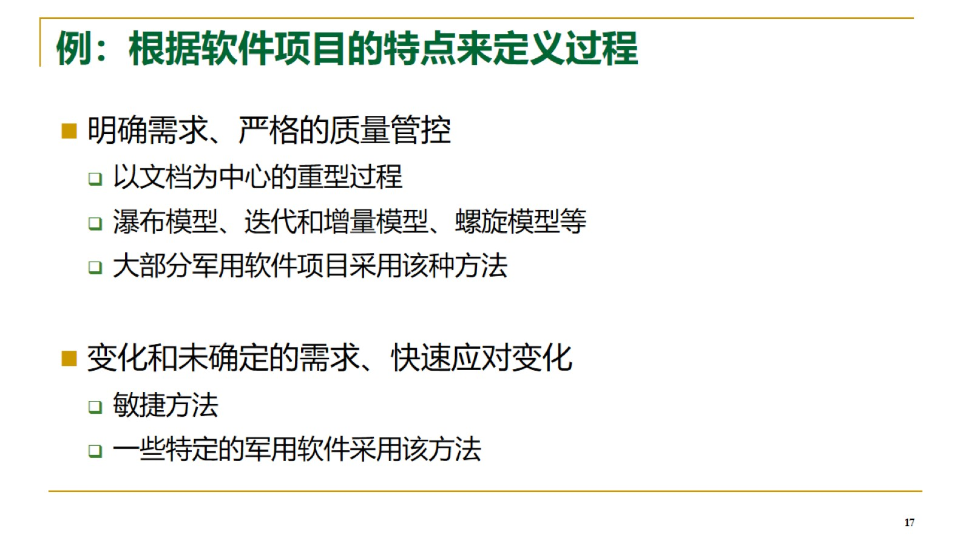
例：根据软件项目的特点来定义过程

Slide 18
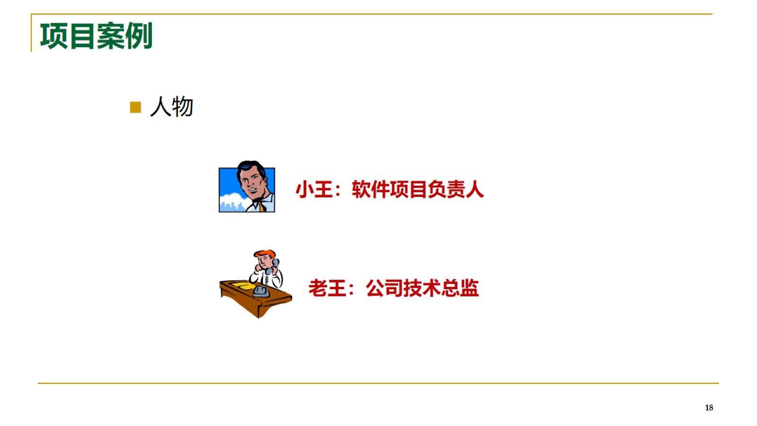
项目案例

Slide 19
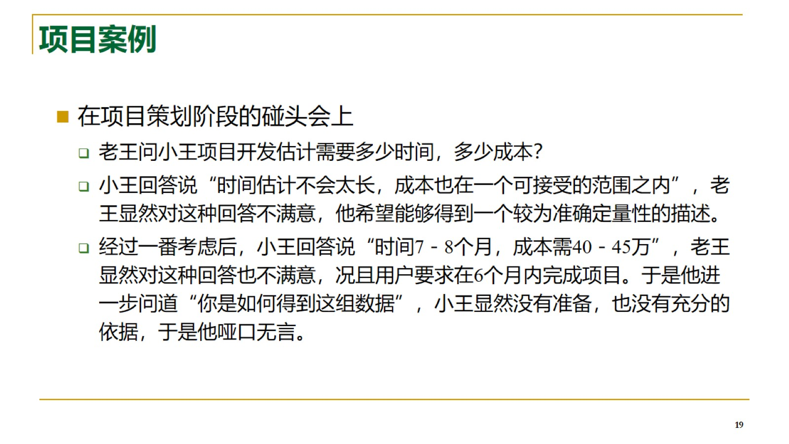
项目案例

Slide 20
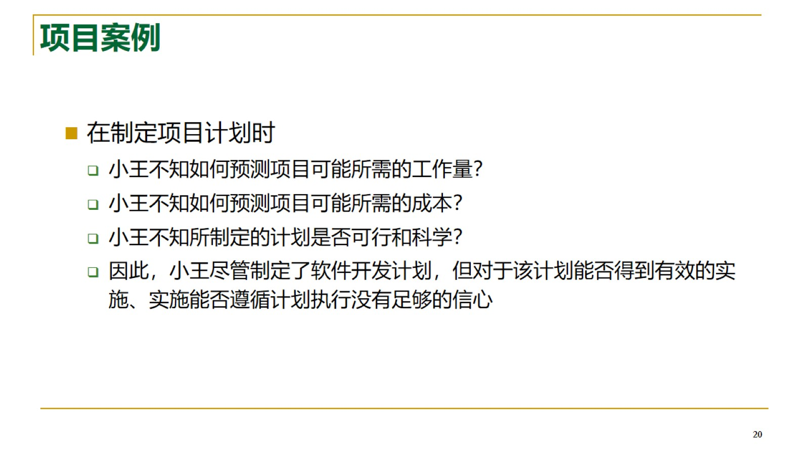
项目案例

Slide 21
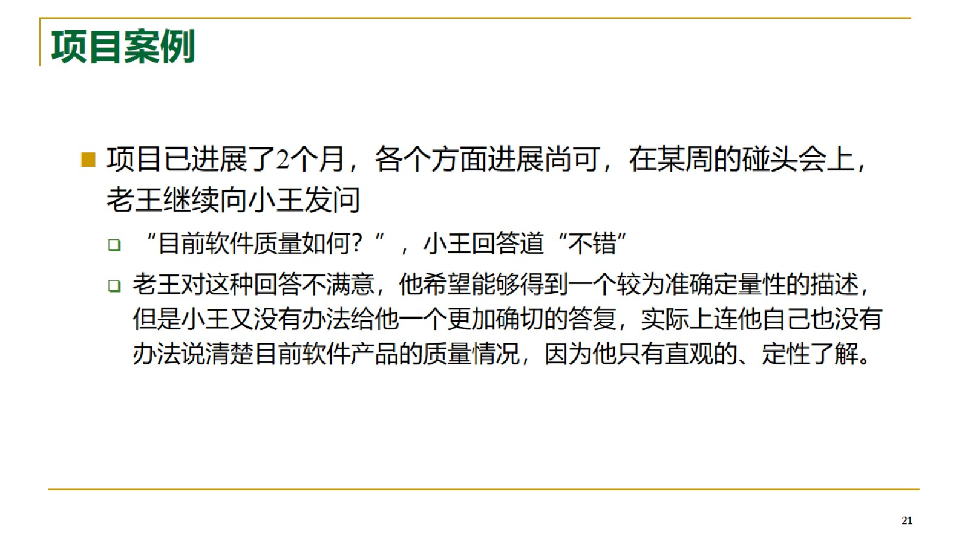
项目案例

Slide 22
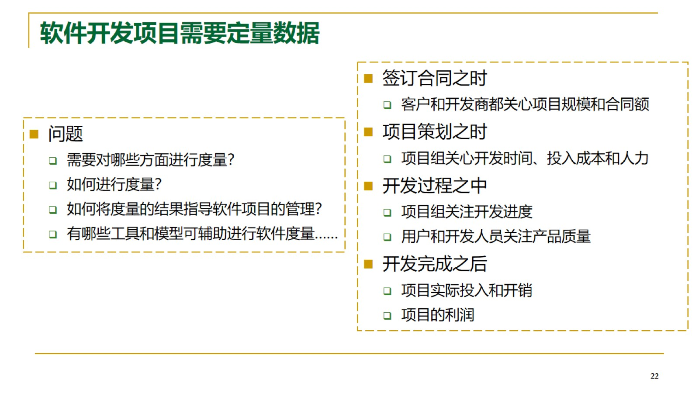
软件开发项目需要定量数据

Slide 23
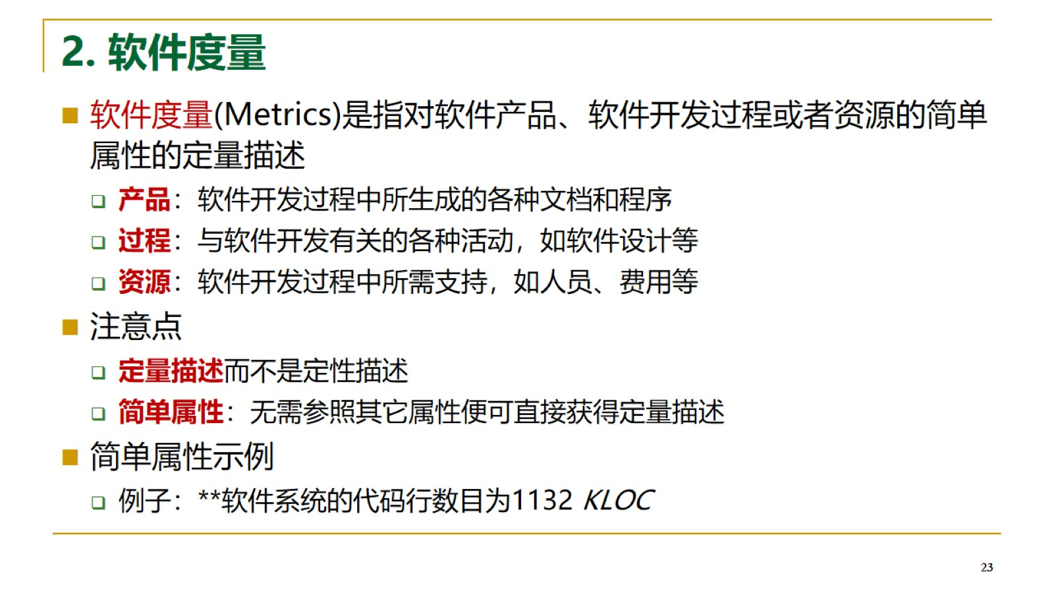
2. 软件度量

Slide 24
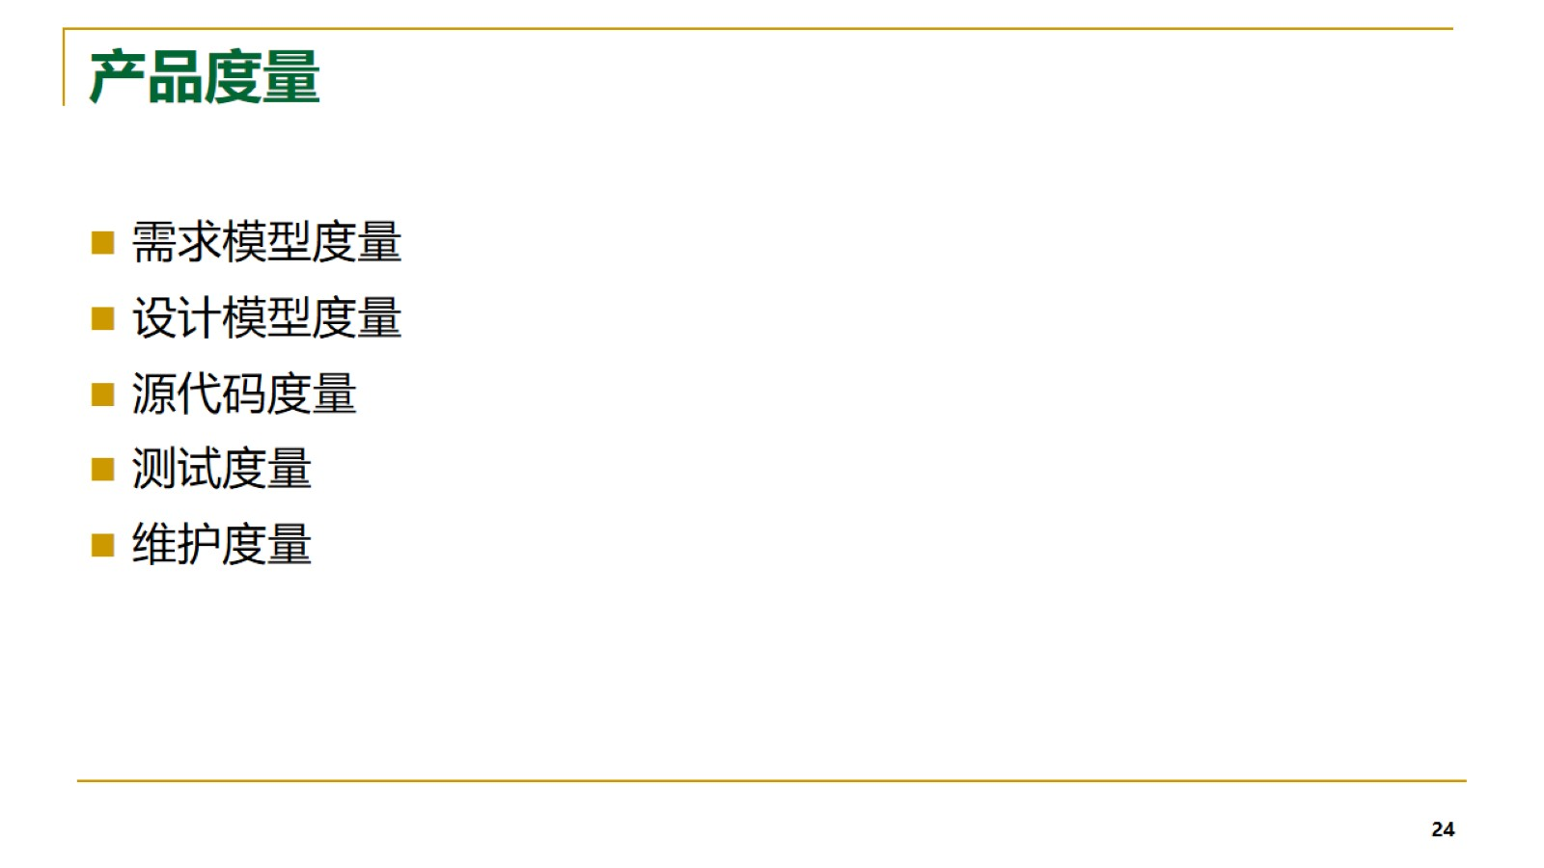
产品度量

Slide 25
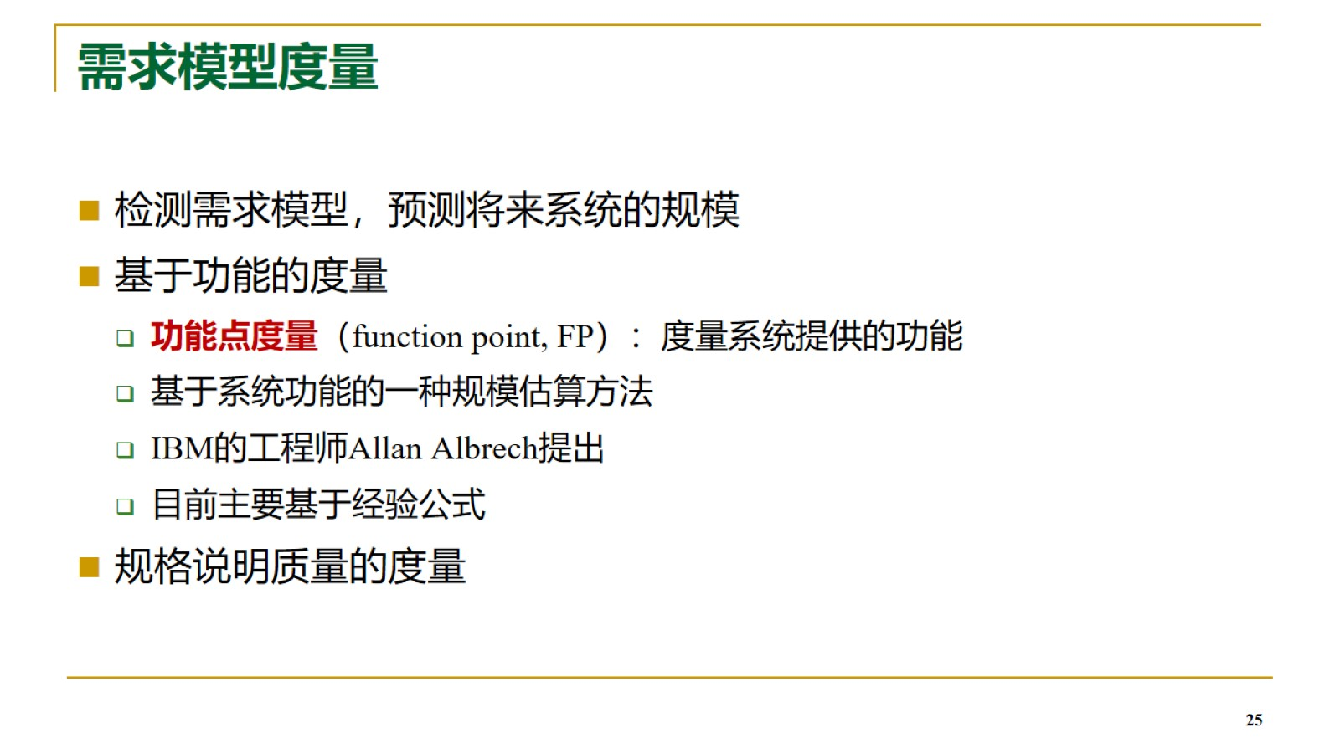
需求模型度量

Slide 26
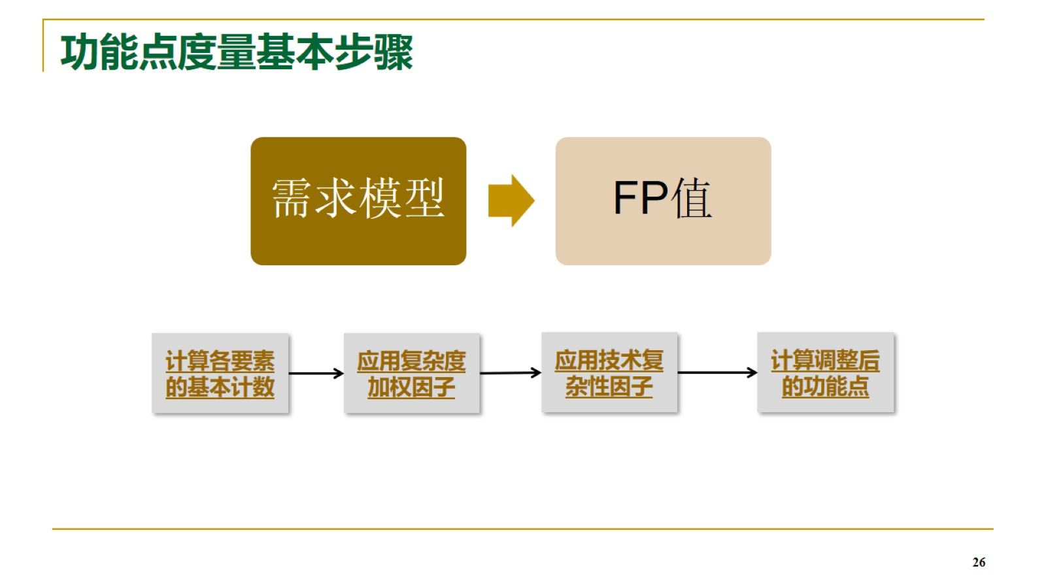
功能点度量基本步骤

Slide 27
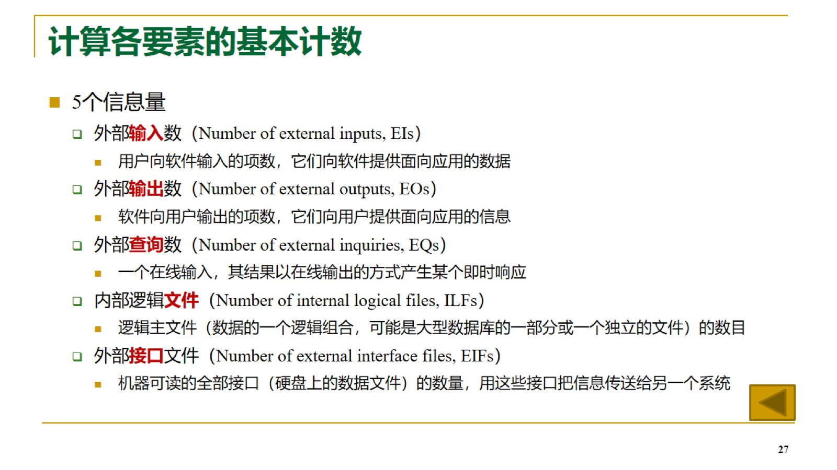
计算各要素的基本计数

Slide 28
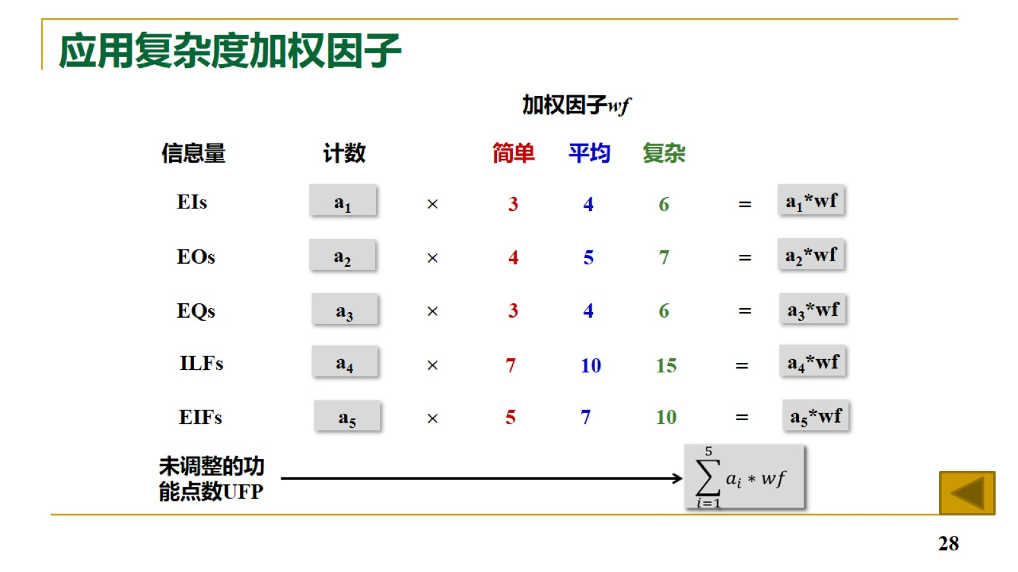
应用复杂度加权因子

Slide 29
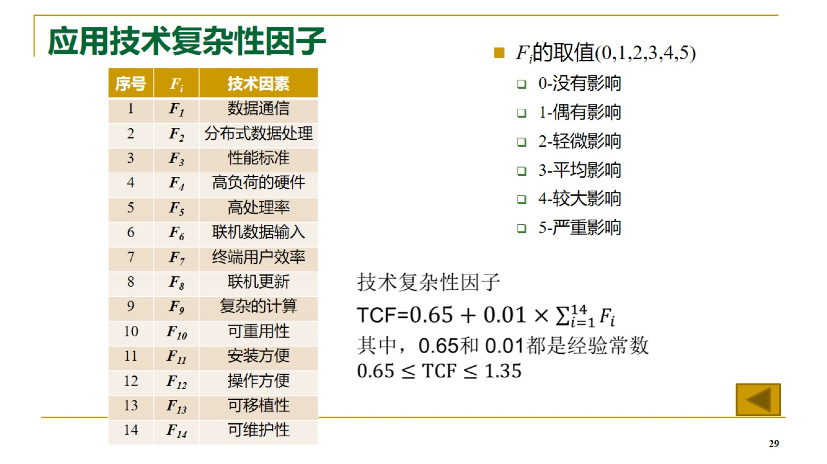
应用技术复杂性因子

Slide 30
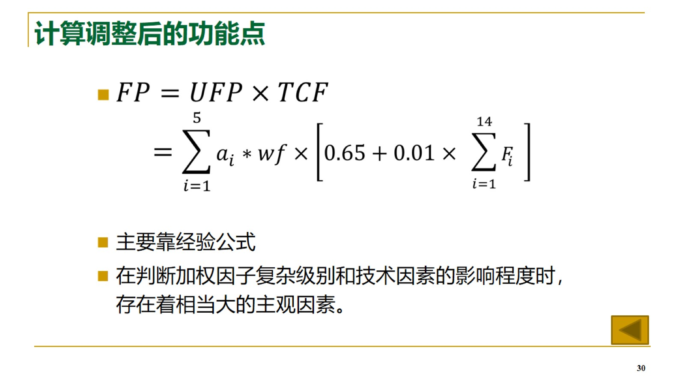
计算调整后的功能点

Slide 31
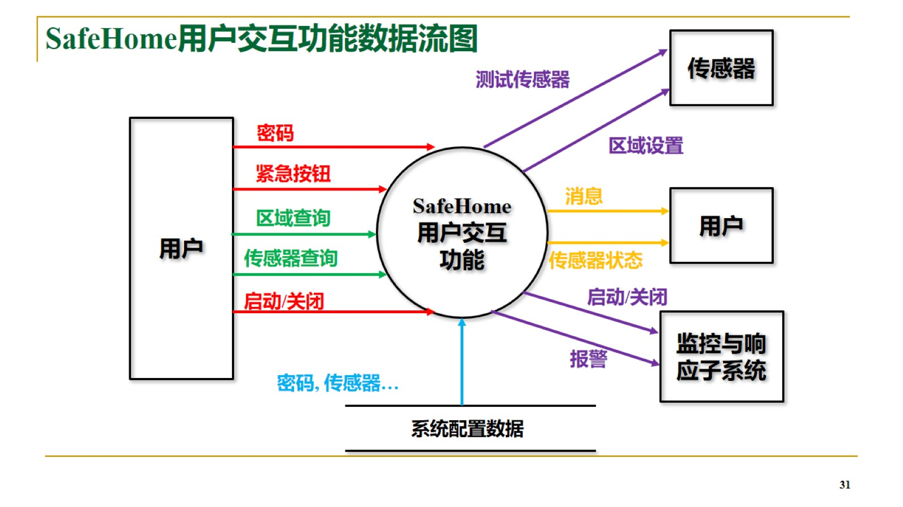
SafeHome用户交互功能数据流图

Slide 32
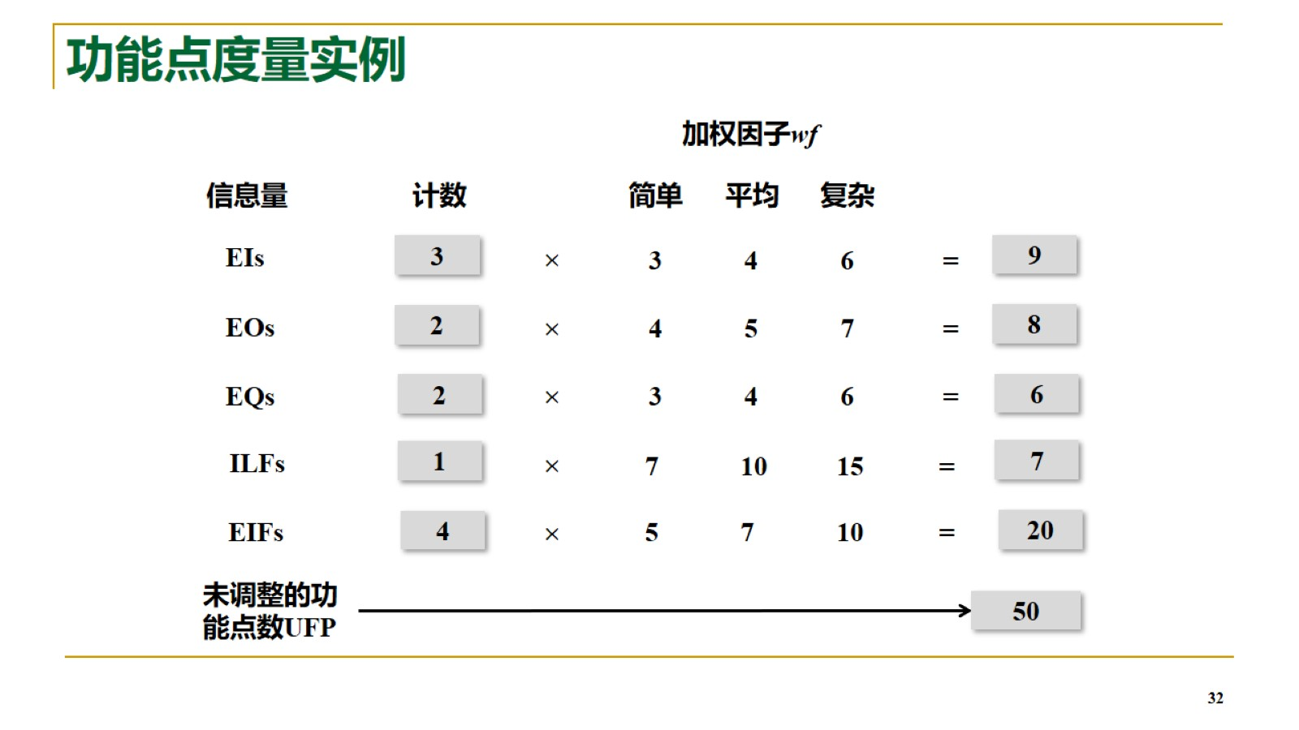
功能点度量实例

Slide 33
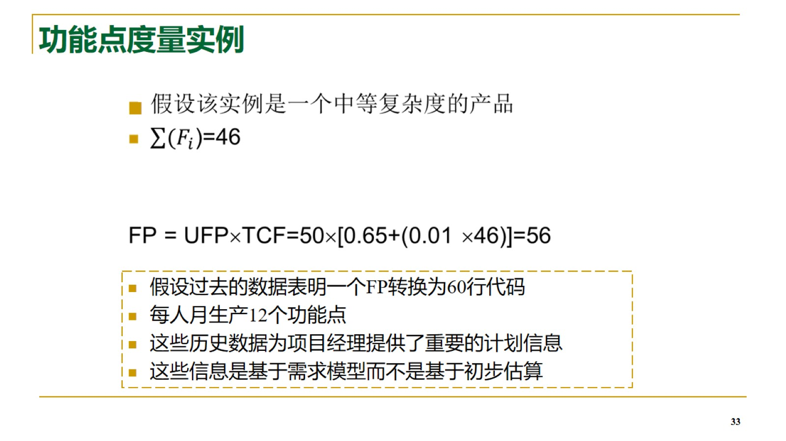
功能点度量实例

Slide 34
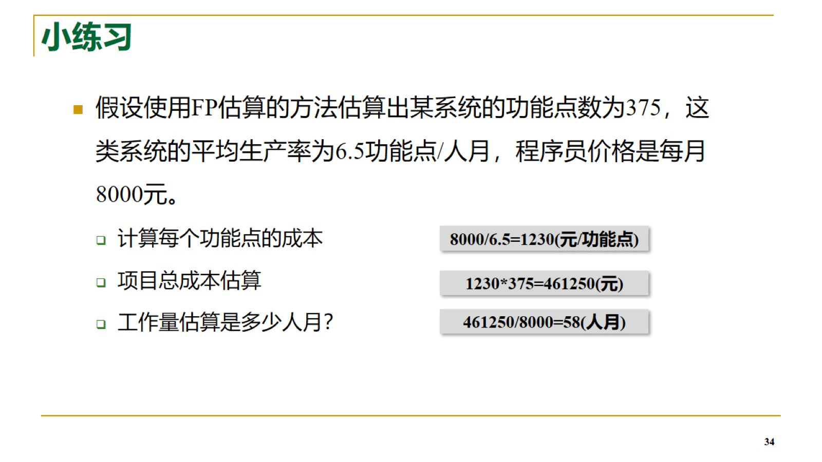
小练习

Slide 35
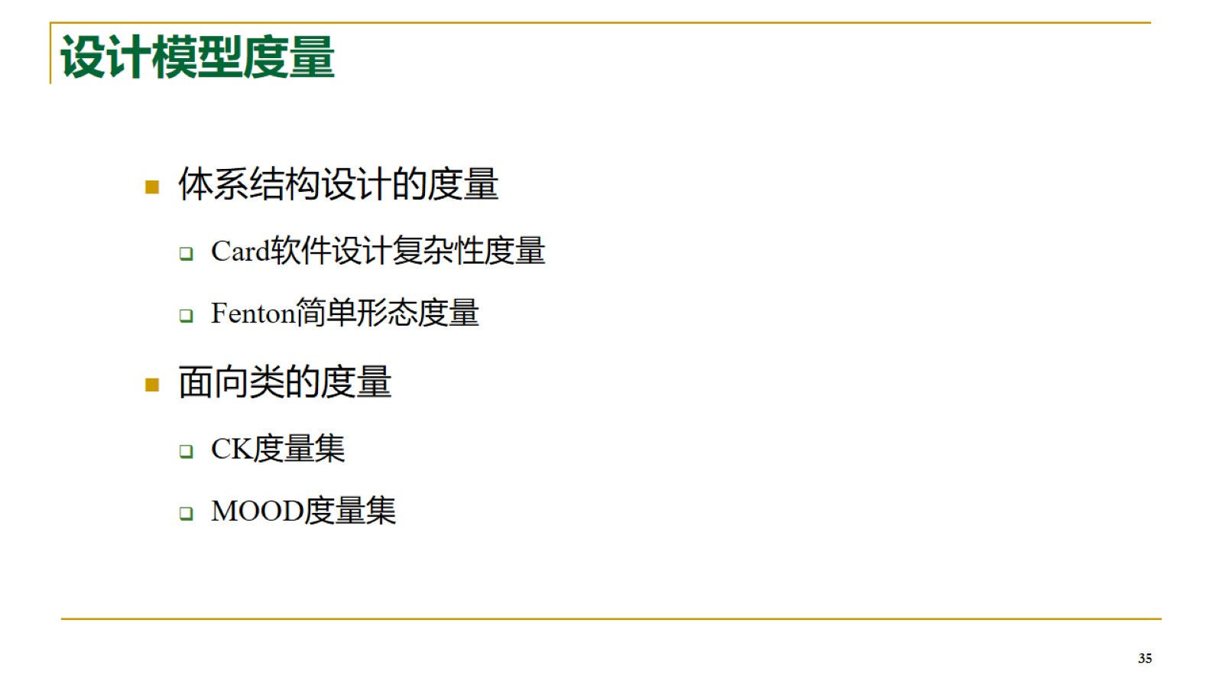
设计模型度量

Slide 36
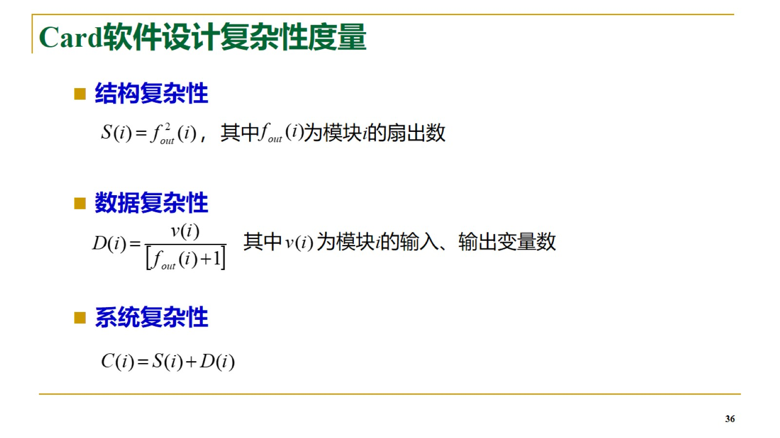
Card软件设计复杂性度量

Slide 37
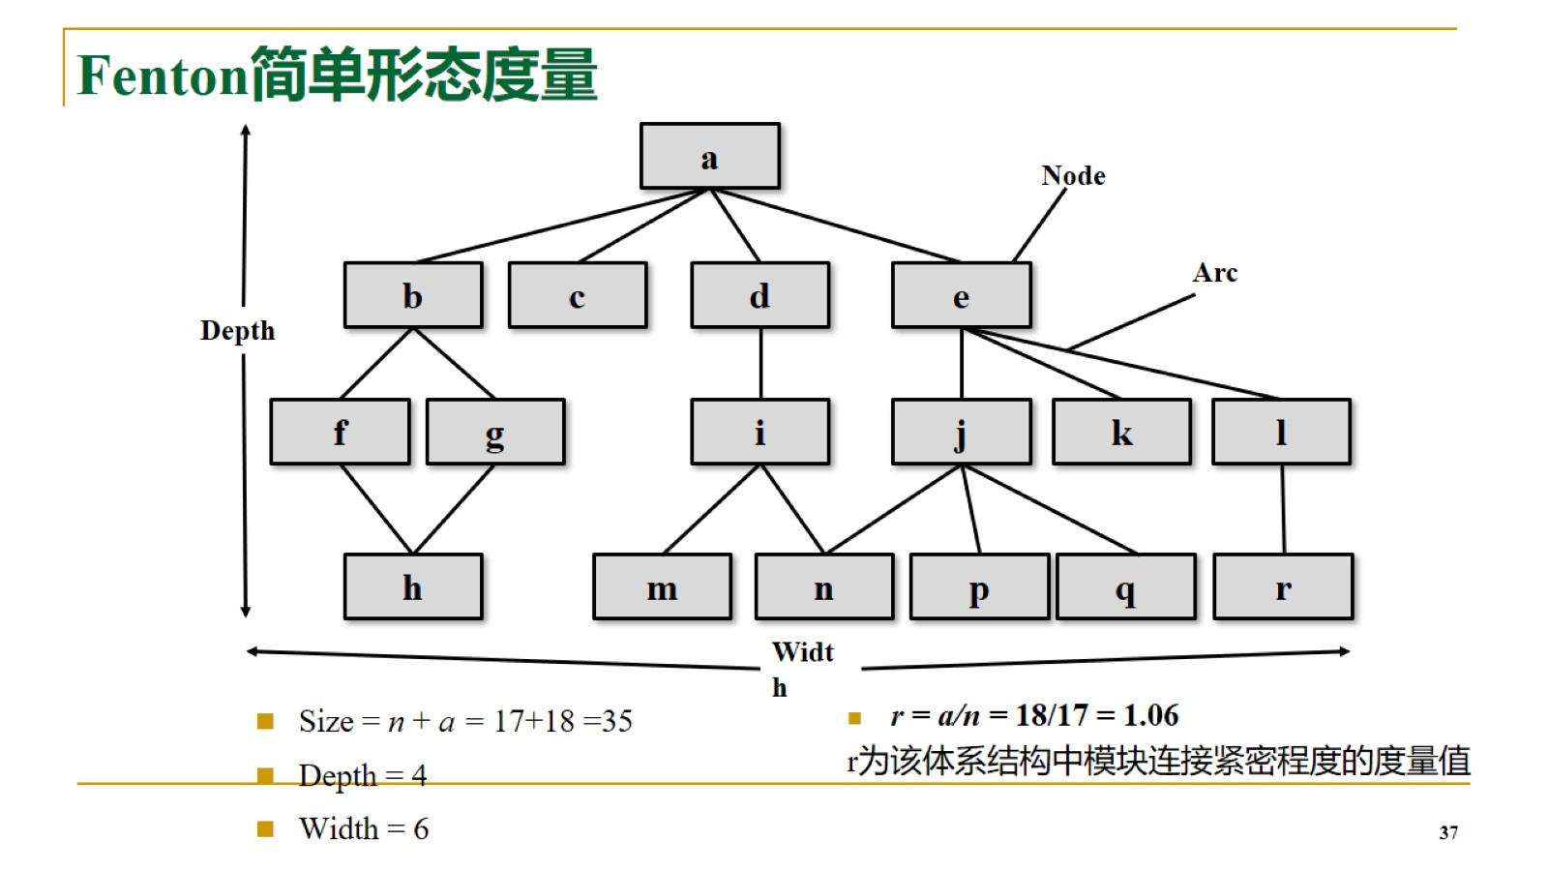
Fenton简单形态度量

Slide 38
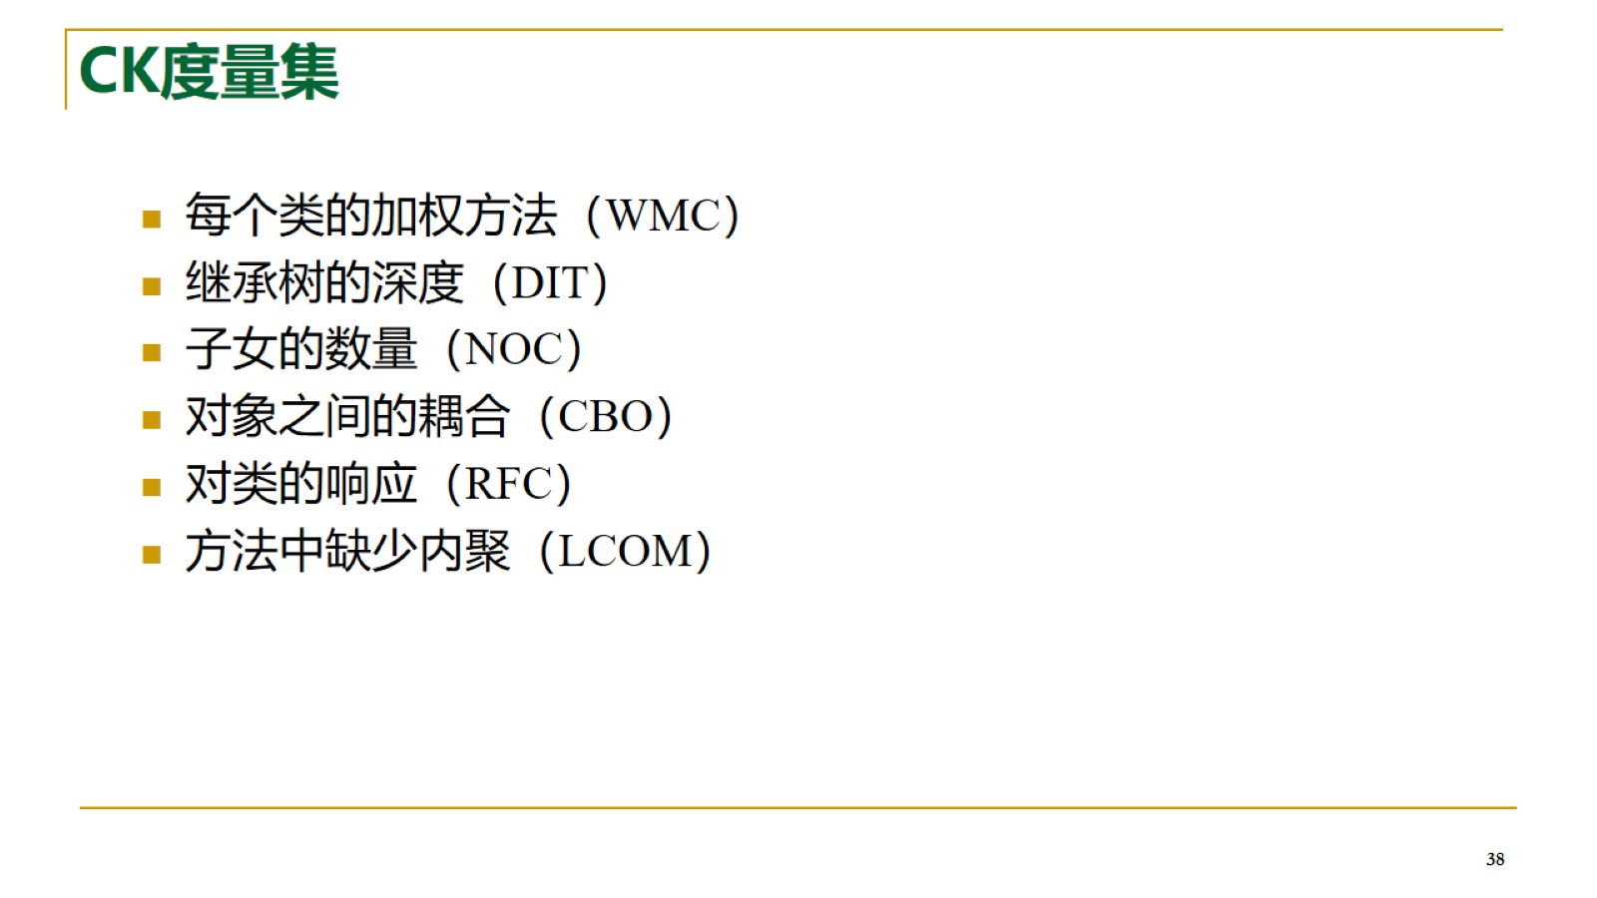
CK度量集

Slide 39
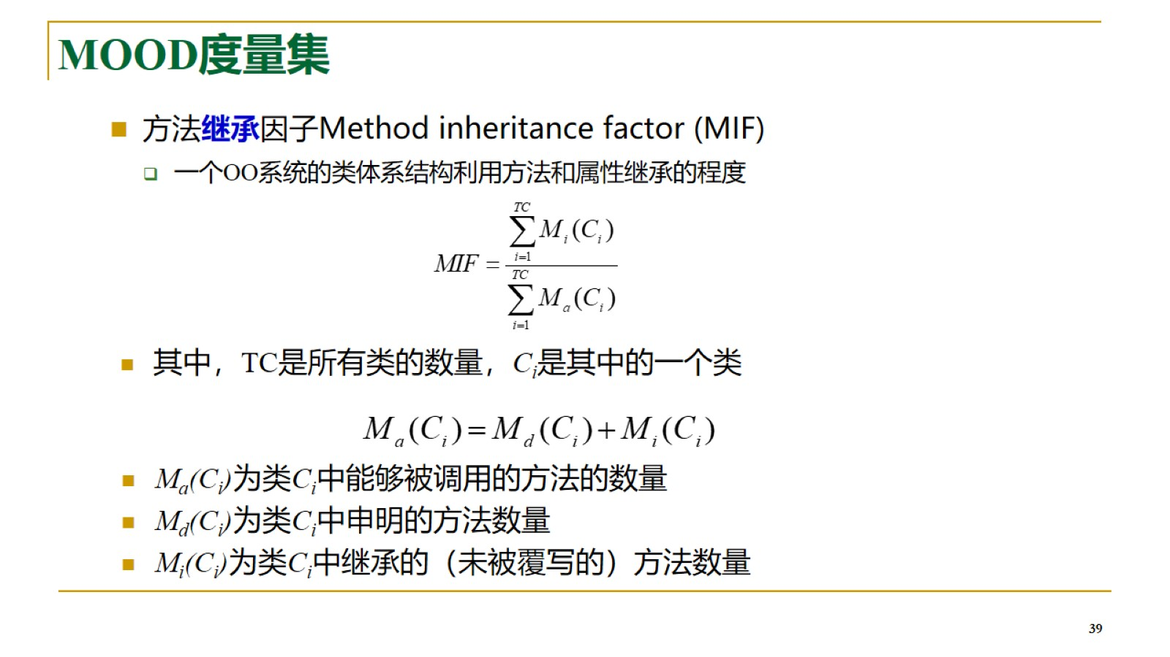
MOOD度量集

Slide 40
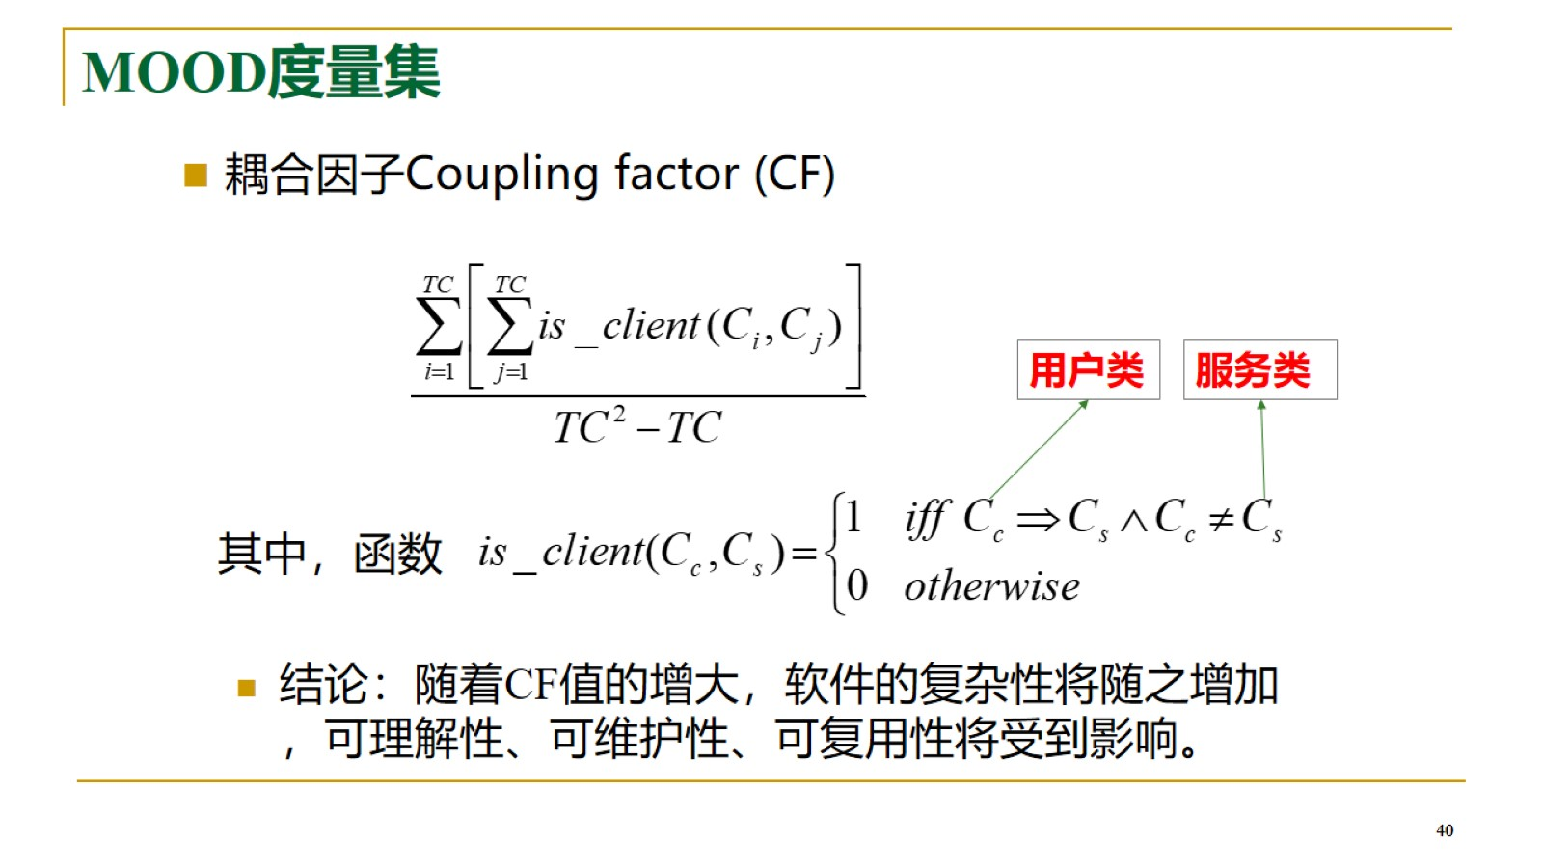
MOOD度量集

Slide 41
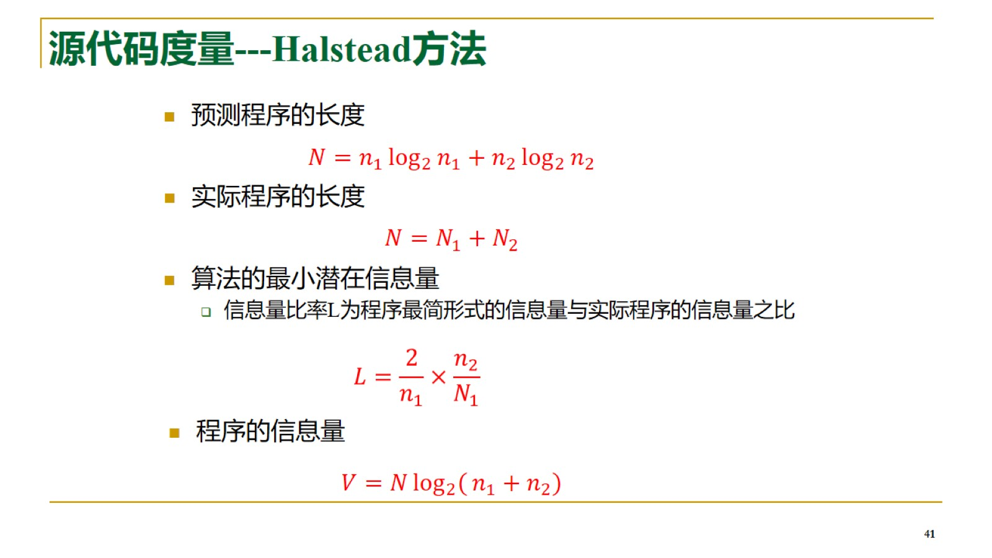
源代码度量---Halstead方法

Slide 42
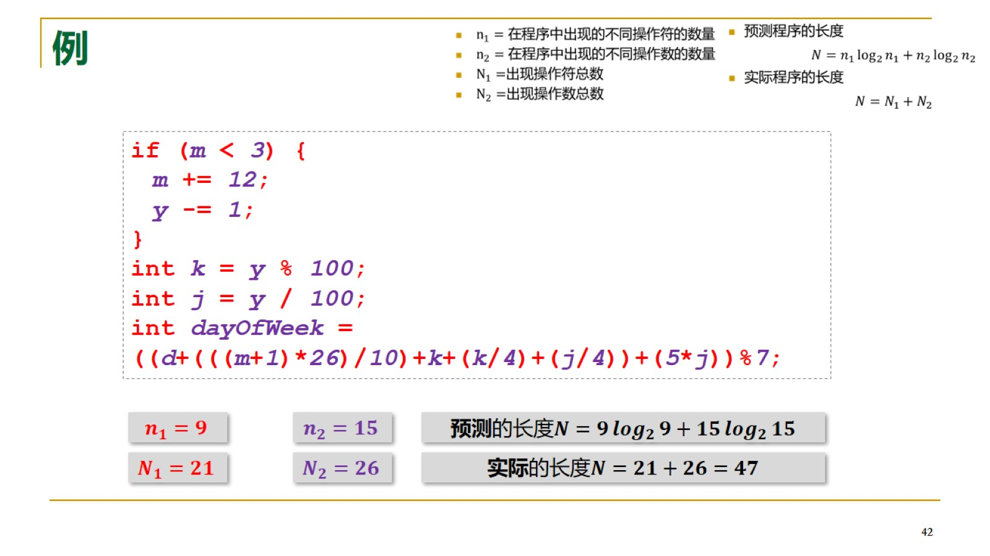
例

Slide 43
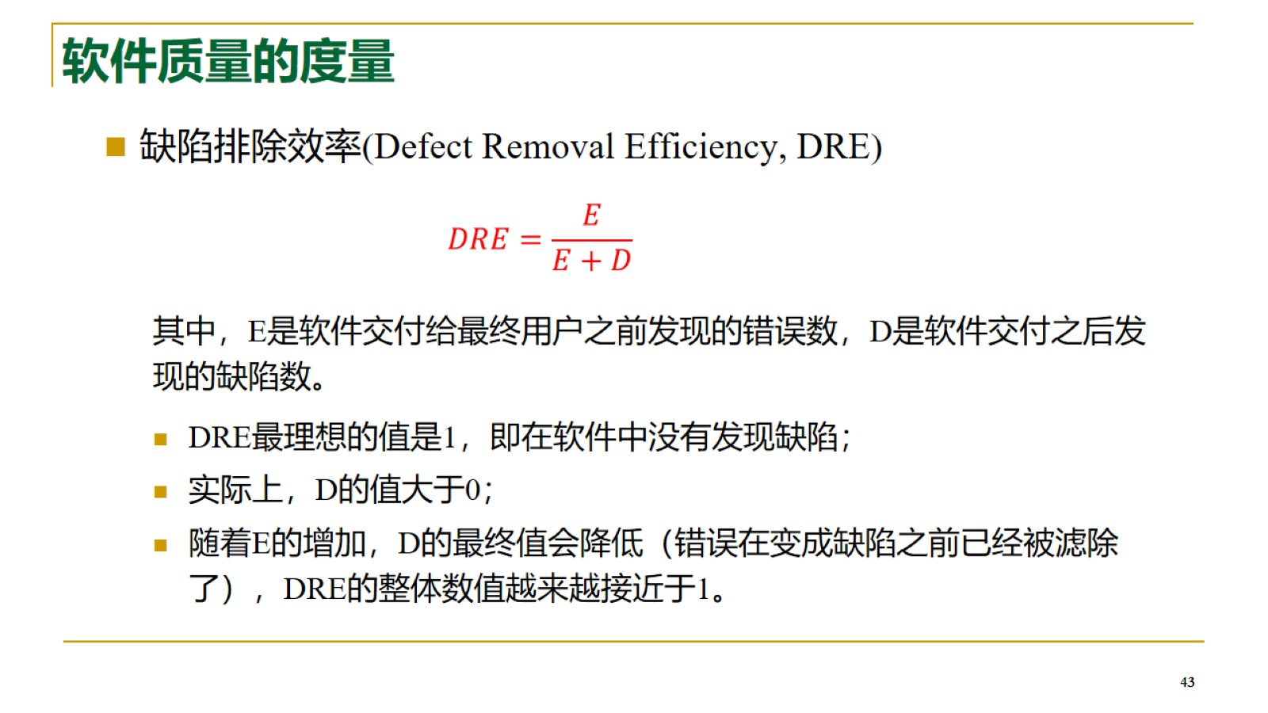
软件质量的度量

Slide 44
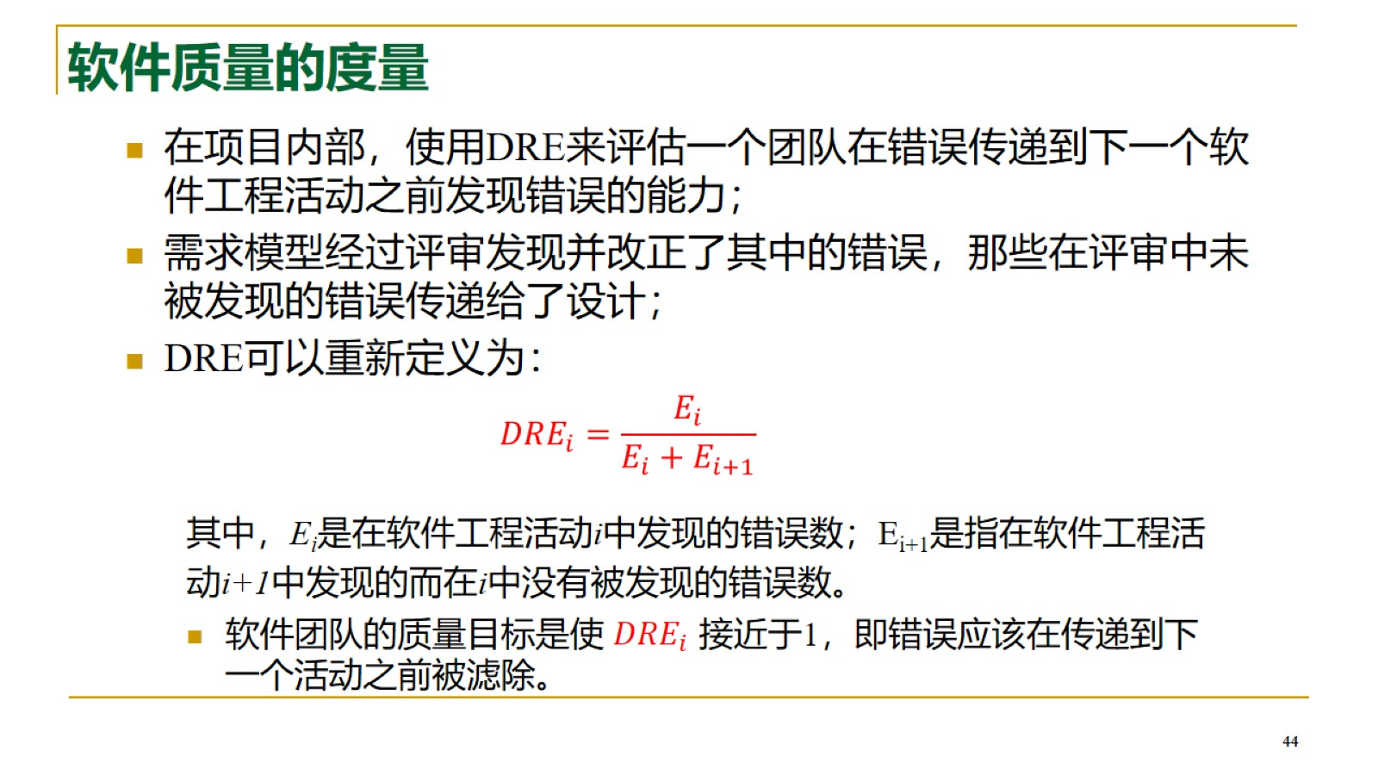
软件质量的度量

Slide 45
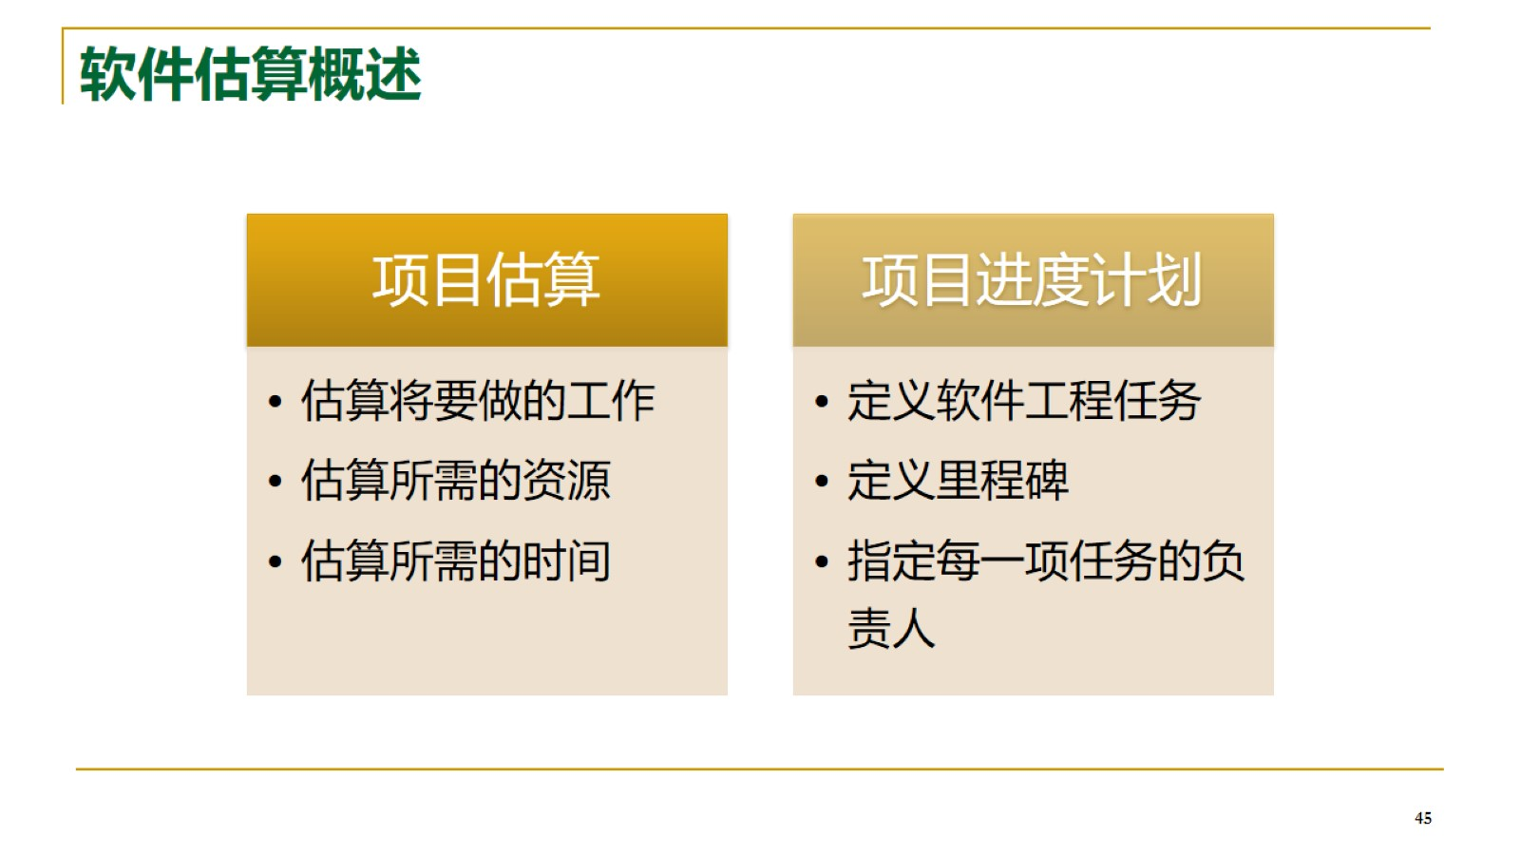
软件估算概述

Slide 46
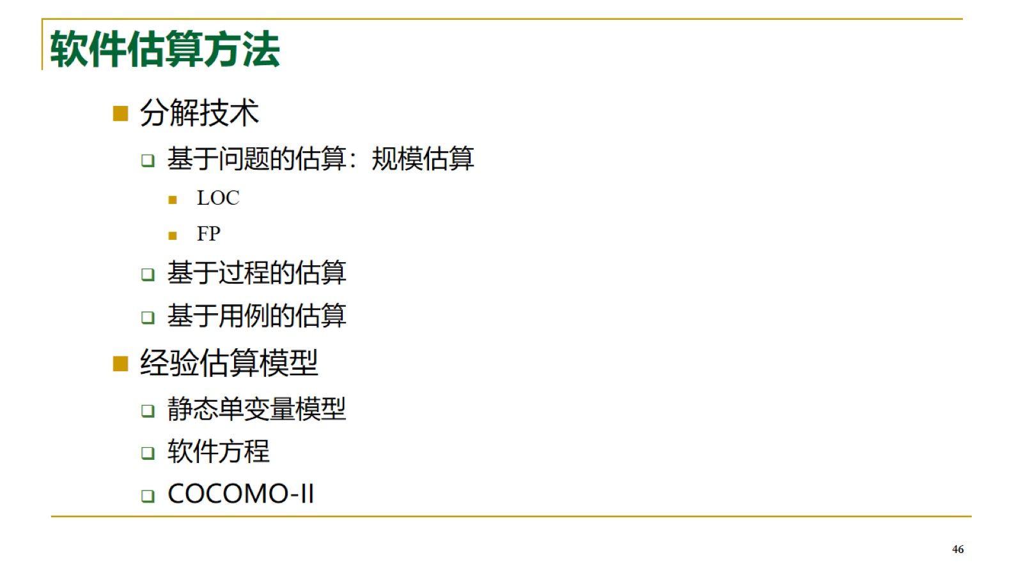
软件估算方法

Slide 47
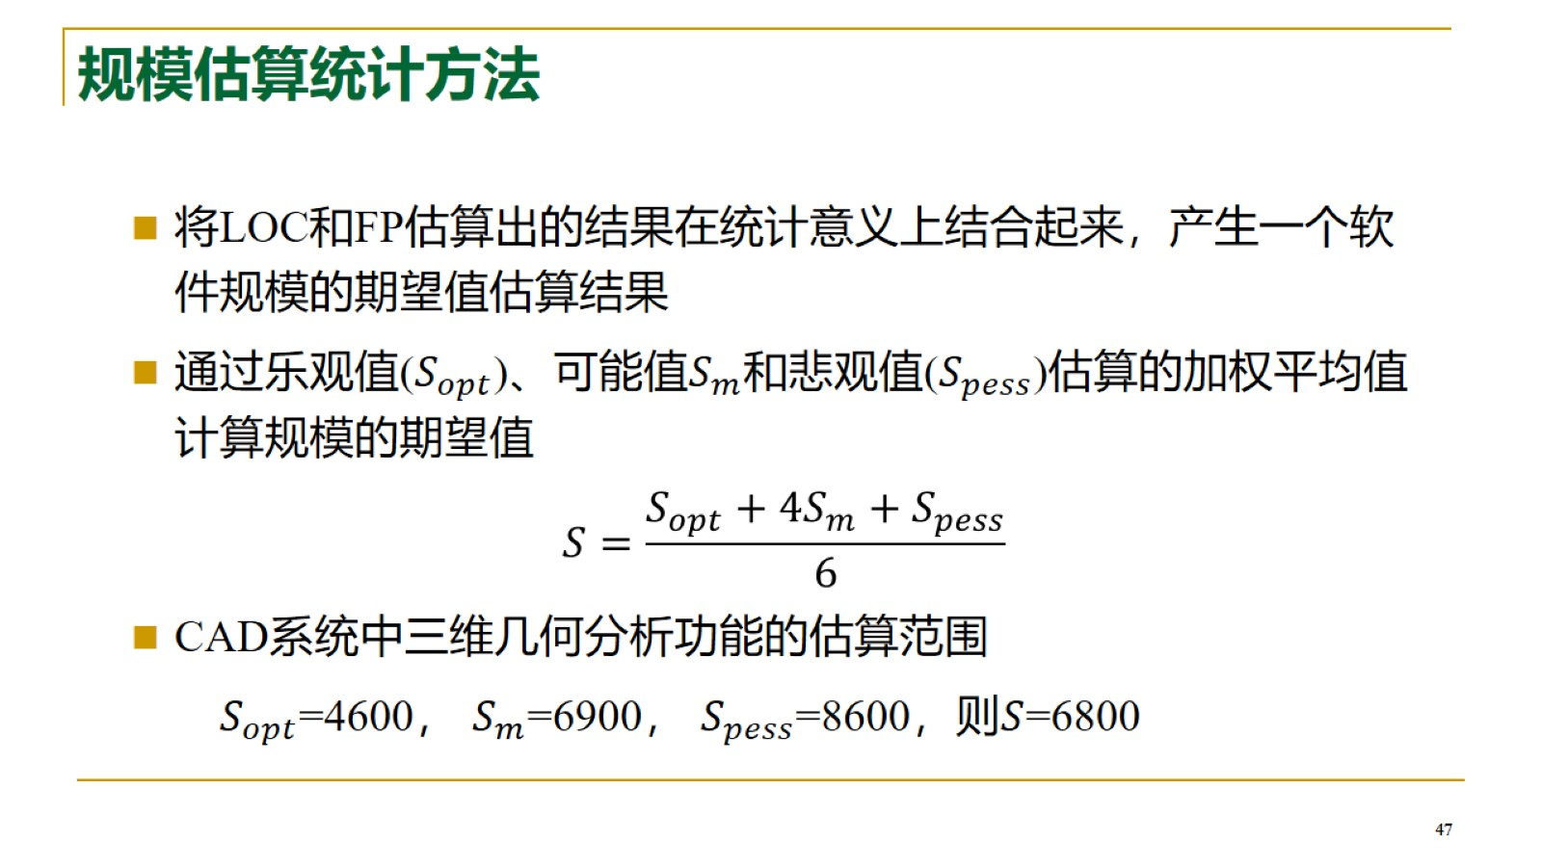
规模估算统计方法

Slide 48
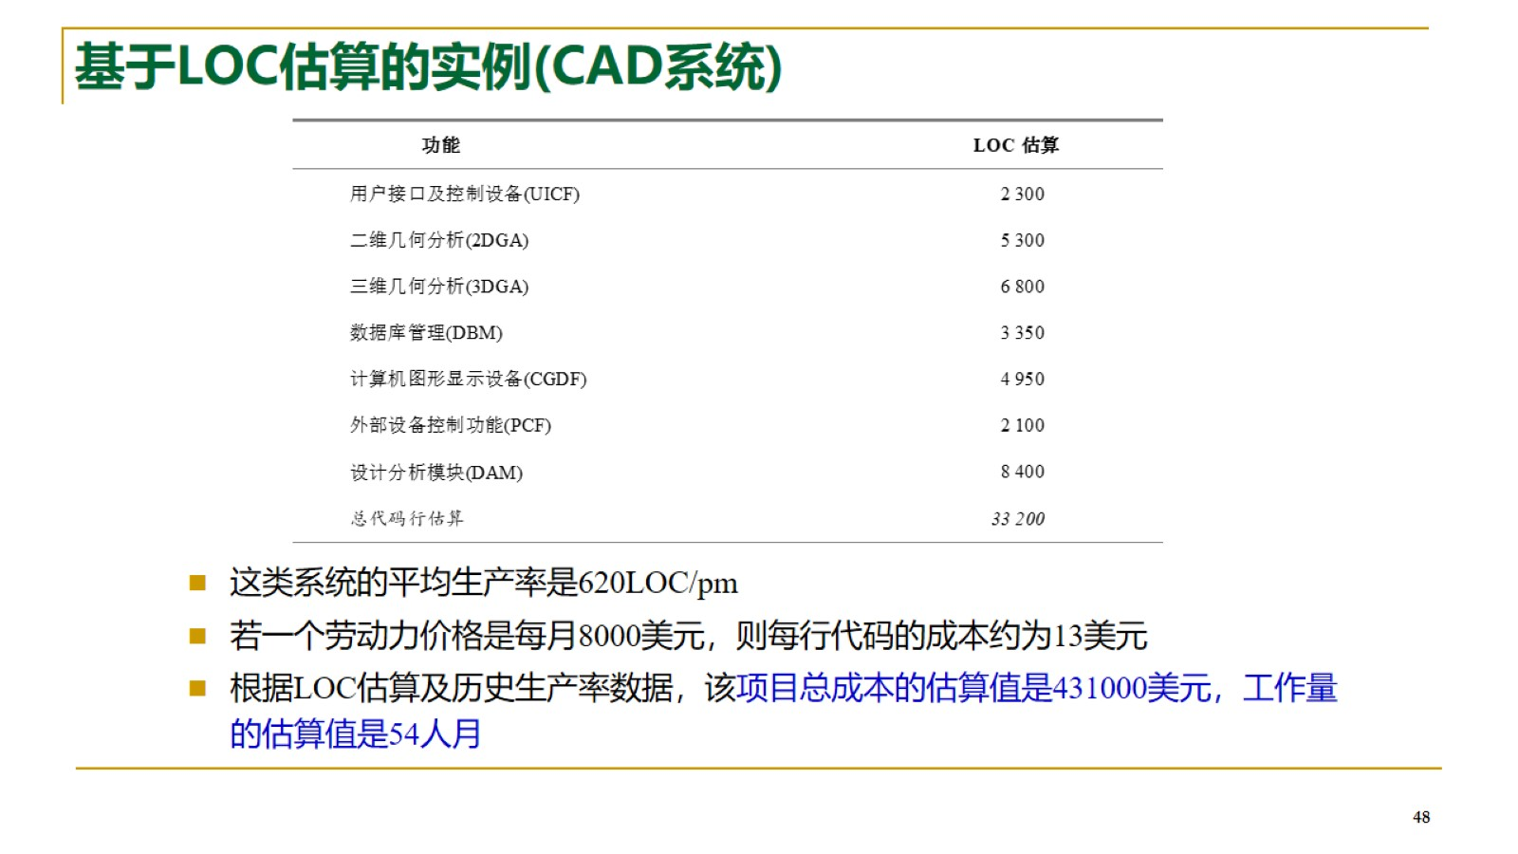
基于LOC估算的实例(CAD系统)

Slide 49
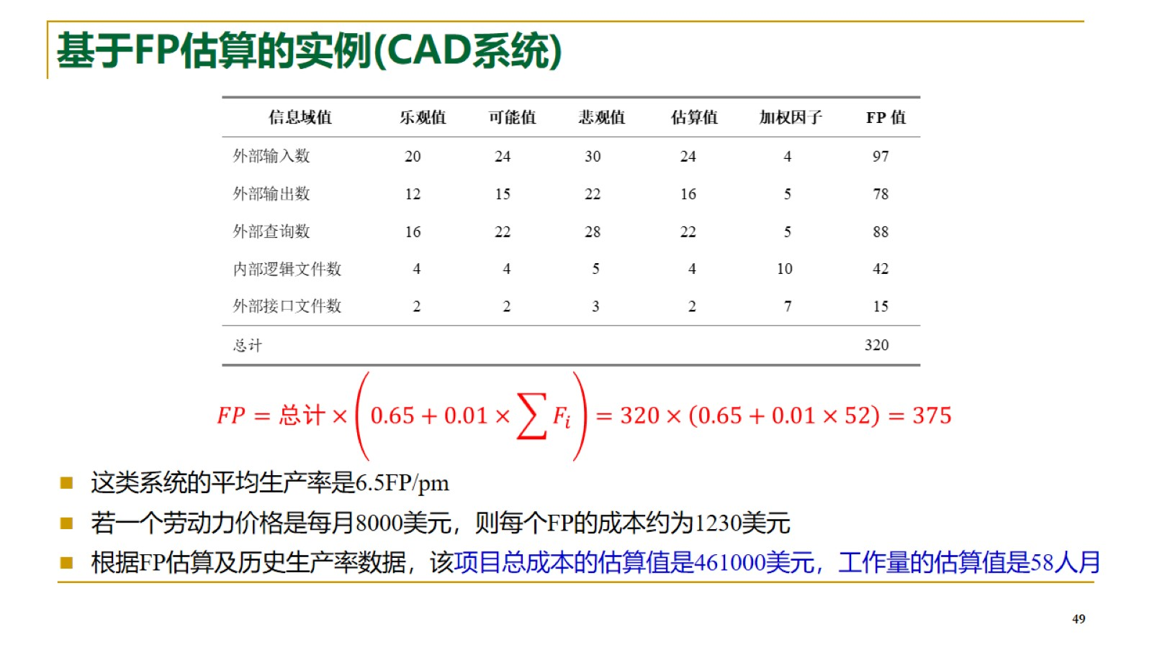
基于FP估算的实例(CAD系统)

Slide 50
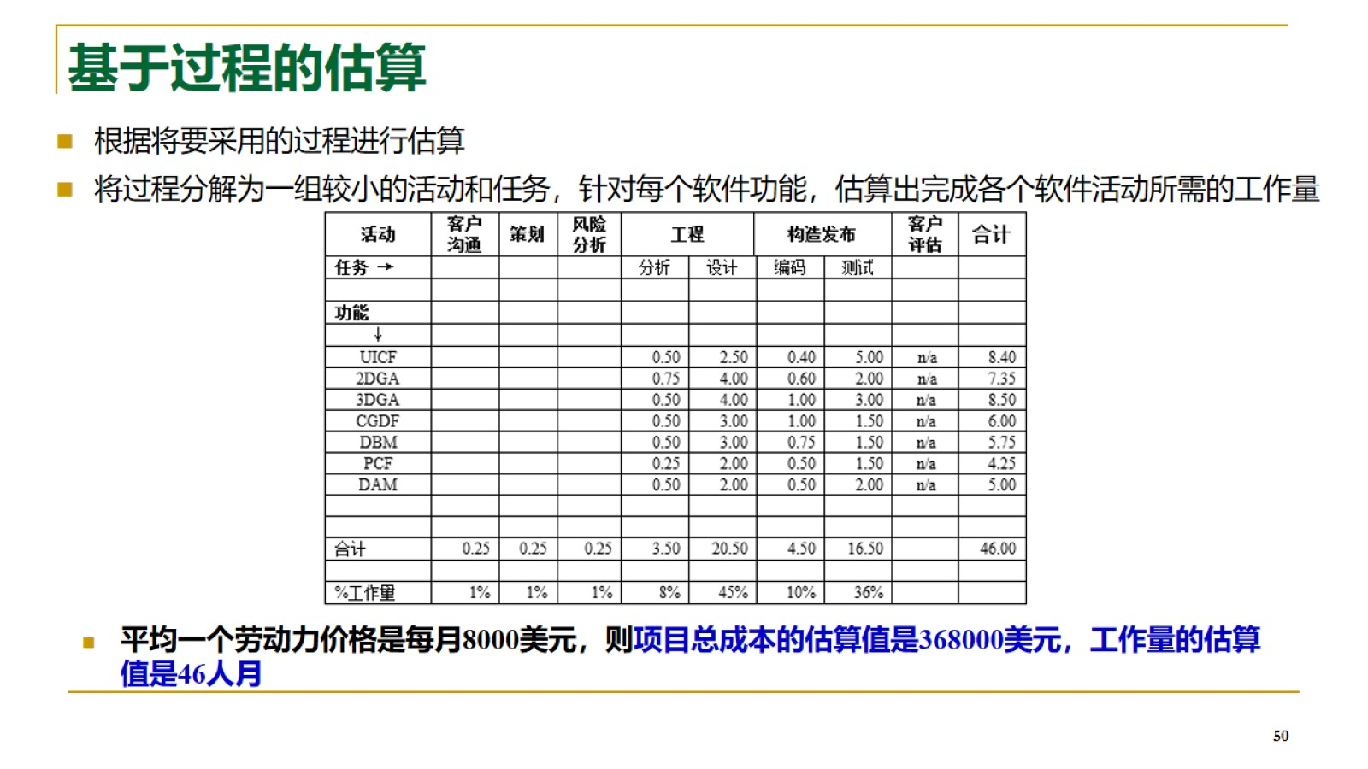
基于过程的估算

Slide 51

基于用例的估算

Slide 52

基于用例的估算

Slide 53

基于用例点估算的实例

Slide 54

调和不同的估算方法

Slide 55

静态单变量模型

Slide 56

常用模型

Slide 57

软件方程

Slide 58


Slide 59

COCOMO-II模型

Slide 60


Slide 61


Slide 62

3. 项目计划

Slide 63

软件开发也需要计划

Slide 64

什么是软件项目计划?

Slide 65

工作量分配

Slide 66

描述项目进度计划-甘特图

Slide 67

2.6 产品管理

Slide 68

1. 软件质量保证

Slide 69

软件质量保证

Slide 70

SQA措施

Slide 71

评审

Slide 72

技术评审（TR）

Slide 73


Slide 74

2. 软件配置管理

Slide 75

SCM概念

Slide 76

基线

Slide 77

基线

Slide 78

基线

Slide 79

配置管理库（SCM Repository）

Slide 80

配置管理库内容

Slide 81

配置管理过程

Slide 82

变更控制

Slide 83

决定是否变更的因素

Slide 84

团队开发的版本问题

Slide 85

团队开发的版本问题

Slide 86

团队开发的版本问题

Slide 87

团队开发的版本问题

Slide 88

团队开发的版本问题

Slide 89

团队开发的版本问题

Slide 90

版本控制

Slide 91

版本控制

Slide 92

分支与合并

Slide 93

小结

